Slide 1
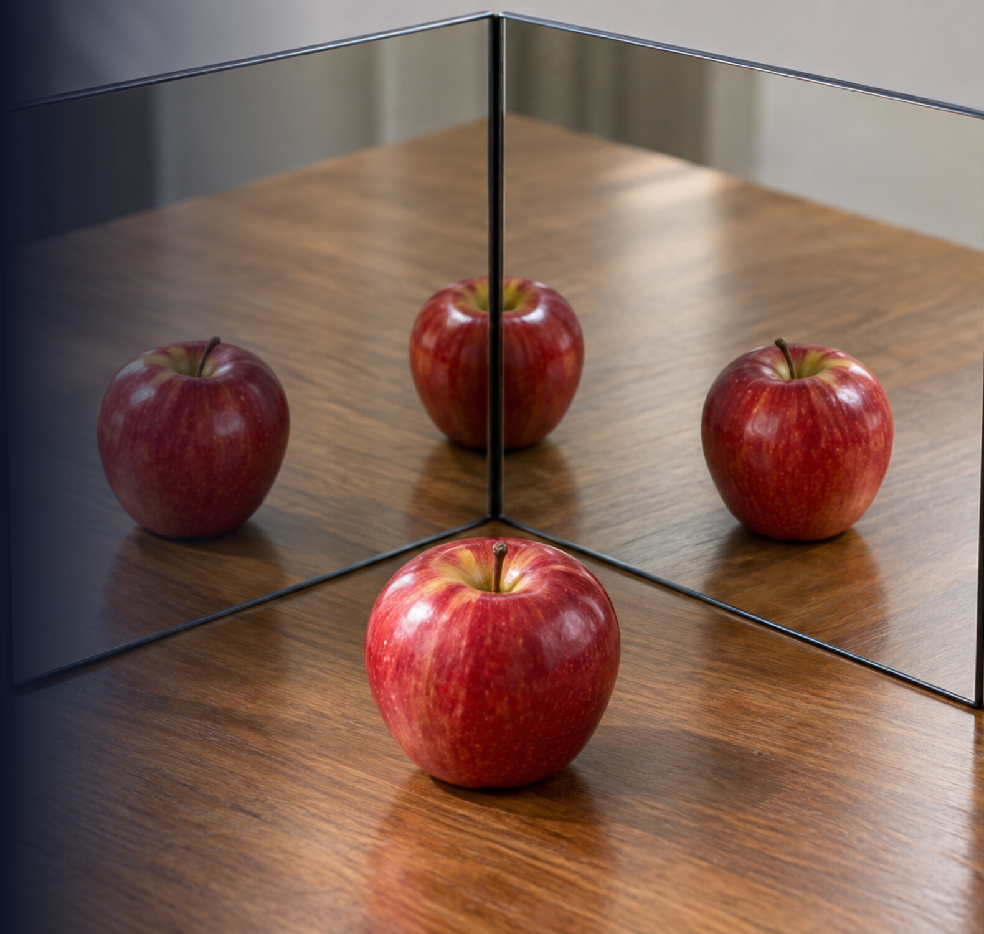
Dersler · fizik
OPTİK · KONU 02
Düzlem aynalar
Aynadaki görüntünüz aslında orada değildir: ışınların uzantılarının kesiştiği yerdedir. Tek bir kural — gelme açısı = yansıma açısı — hem bu görüntüyü hem de iki ayna arasındaki onlarca kopyayı açıklar.
1 Temel
2 Orta
3 İleri
4 Pekiştir
dersler.perinet.org/duzlem-aynalar.html
Notes:
Kendini tepeden tırnağa görmek için boyun kadar bir ayna mı gerekir? Hayır: yarısı yeter, üstelik aynadan ne kadar uzakta durduğunun hiçbir önemi yok. Aynadaki yüzün de senin yüzün değil, sağı solu yer değiştirmiş gibi görünen bir kopyası; o kopya aynanın arkasında hiç var olmayan bir yerde duruyor — oraya perde koysan hiçbir şey düşmez. Bütün bunlar tek bir kuraldan çıkıyor: gelme açısı yansıma açısına eşittir. Anlatım dört basamakta ilerliyor: önce aynada gördüklerine ad koyup bu kuralı tanıyacaksın; sonra görüntünün yerini, boyunu, hızını, dönen aynayı ve iki ayna arasındaki görüntü sayısını ondan türeteceksin; ardından aynanın gerçekte neyi ters çevirdiğini ve periskoptan Ay'a uzanan uygulamaları göreceksin. En sonda kolaydan zora sıralanmış örnekler var.
Kapak görseli: İki ayna, bir elma, üç kopya. Aynalar burada dik açıyla birleşiyor ve elmanın tam üç görüntüsü oluşuyor: her aynada birer tane ve köşede, birleşim çizgisinin ikiye böldüğü üçüncüsü. Köşedeki kopya, ışığın iki aynadan art arda yansımasıyla oluşan bir görüntünün görüntüsüdür; bu yüzden yandaki iki görüntüden daha uzakta ve biraz daha küçük görünür. Kaç kopya oluşacağını aynalar arasındaki açı belirler, açı daraldıkça kopya sayısı artar; bu sayıyı ikinci basamakta tek bir bağıntıyla bulacağız.

Slide 2
?
Başlarken
Konuya günlük bir soruyla giriyoruz.
Kendini tepeden tırnağa görmek için boyun kadar bir ayna mı gerekir? Hayır: yarısı yeter, üstelik aynadan ne kadar uzakta durduğunun hiçbir önemi yok. Aynadaki yüzün de senin yüzün değil, sağı solu yer değiştirmiş gibi görünen bir kopyası; o kopya aynanın arkasında hiç var olmayan bir yerde duruyor — oraya perde koysan hiçbir şey düşmez. Bütün bunlar tek bir kuraldan çıkıyor: gelme açısı yansıma açısına eşittir.
dersler.perinet.org/duzlem-aynalar.html
02
Notes:
Açılış sorusu — sınıfa sorup birkaç cevap alın, sonra konuya geçin.
Kendini tepeden tırnağa görmek için boyun kadar bir ayna mı gerekir? Hayır: yarısı yeter, üstelik aynadan ne kadar uzakta durduğunun hiçbir önemi yok. Aynadaki yüzün de senin yüzün değil, sağı solu yer değiştirmiş gibi görünen bir kopyası; o kopya aynanın arkasında hiç var olmayan bir yerde duruyor — oraya perde koysan hiçbir şey düşmez. Bütün bunlar tek bir kuraldan çıkıyor: gelme açısı yansıma açısına eşittir. Anlatım dört basamakta ilerliyor: önce aynada gördüklerine ad koyup bu kuralı tanıyacaksın; sonra görüntünün yerini, boyunu, hızını, dönen aynayı ve iki ayna arasındaki görüntü sayısını ondan türeteceksin; ardından aynanın gerçekte neyi ters çevirdiğini ve periskoptan Ay'a uzanan uygulamaları göreceksin. En sonda kolaydan zora sıralanmış örnekler var.

Slide 3
≡
Bu derste
Dört basamak, kolaydan zora: önce sezgi, sonra bağıntılar, sonra derinleşme; en sonda pekiştirme.
1
Temel
2
Orta
3
İleri
4
Pekiştir
Önce sezgi: aynaya bak, gördüğünü adlandır ve ışığın aynadan nasıl döndüğünü tanı. Bu basamakta hesap yok denecek kadar az.
Tek kuraldan hesaba: görüntünün yerini, boy aynasını, hareket eden ve dönen aynayı, iki aynayı i = r'den türet.
İnce noktalar: ayna gerçekte neyi ters çevirir, paralel ve garip açılı aynalarda ne olur, düzlem aynalar nerede iş görür?
Kolaydan zora çözümlü örnekler ve sınavda puan kaybettiren klasik hatalar.
01
Önce gözlemle: aynada ne görürsün?
05
Görüntü nasıl çizilir ve neden simetriktir?
10
Ayna gerçekten sağı solu mu değiştirir?
13
Çözümlü örnekler
02
Yansıma yasası: ışık aynadan nasıl döner?
06
Boy aynası: yarısı yeter
11
İnce durumlar: paralel aynalar ve tam bölünmeyen açılar
14
Sık yapılan hatalar
07
Cismin ve görüntünün hareketi
03
Düzgün ve dağınık yansıma: duvarda neden kendini göremezsin?
12
Düzlem aynalar gerçek dünyada
08
Aynanın dönmesi: ışın neden iki kat döner?
04
Düzlem aynada görüntünün özellikleri
09
Sayılarla hisset: iki ayna, kaç görüntü?
dersler.perinet.org/duzlem-aynalar.html
03
Notes:
Bu derste:
1. Temel — Önce sezgi: aynaya bak, gördüğünü adlandır ve ışığın aynadan nasıl döndüğünü tanı. Bu basamakta hesap yok denecek kadar az.
01 Önce gözlemle: aynada ne görürsün?
02 Yansıma yasası: ışık aynadan nasıl döner?
03 Düzgün ve dağınık yansıma: duvarda neden kendini göremezsin?
04 Düzlem aynada görüntünün özellikleri
2. Orta — Tek kuraldan hesaba: görüntünün yerini, boy aynasını, hareket eden ve dönen aynayı, iki aynayı i = r'den türet.
05 Görüntü nasıl çizilir ve neden simetriktir?
06 Boy aynası: yarısı yeter
07 Cismin ve görüntünün hareketi
08 Aynanın dönmesi: ışın neden iki kat döner?
09 Sayılarla hisset: iki ayna, kaç görüntü?
3. İleri — İnce noktalar: ayna gerçekte neyi ters çevirir, paralel ve garip açılı aynalarda ne olur, düzlem aynalar nerede iş görür?
10 Ayna gerçekten sağı solu mu değiştirir?
11 İnce durumlar: paralel aynalar ve tam bölünmeyen açılar
12 Düzlem aynalar gerçek dünyada
4. Pekiştir — Kolaydan zora çözümlü örnekler ve sınavda puan kaybettiren klasik hatalar.
13 Çözümlü örnekler
14 Sık yapılan hatalar

Slide 4
↺
Önce hatırlayalım · 1 / 2
Bu konuya başlamadan önce bilmen gereken birkaç şey.
Görmek: bir cismi görmen için ondan çıkan ya da yansıyan ışığın gözüne gelmesi gerekir. Işık bu yolu düz çizgiler boyunca gider.
1
Açı ve derece: iki çizginin arasındaki açıklığa açı denir; derece (°) ile ölçülür. Dik açı 90°, düz bir çizgi 180°, tam tur 360°'dir.
2
Tümler açı: toplamı 90° olan iki açı. 25° ile 65° birbirinin tümleridir: 25 + 65 = 90.
3
dersler.perinet.org/duzlem-aynalar.html
04
Notes:
Önce hatırlayalım:
• Görmek: bir cismi görmen için ondan çıkan ya da yansıyan ışığın gözüne gelmesi gerekir. Işık bu yolu düz çizgiler boyunca gider.
• Açı ve derece: iki çizginin arasındaki açıklığa açı denir; derece (°) ile ölçülür. Dik açı 90°, düz bir çizgi 180°, tam tur 360°'dir.
• Tümler açı: toplamı 90° olan iki açı. 25° ile 65° birbirinin tümleridir: 25 + 65 = 90.
Her maddeyi sınıfa sorarak hatırlatın.

Slide 5
↺
Önce hatırlayalım · 2 / 2
Bu konuya başlamadan önce bilmen gereken birkaç şey.
Simetri: bir kâğıdı katlayınca üst üste gelen iki şekil, kat çizgisine göre simetriktir. Simetrik iki nokta kat çizgisine eşit uzaklıktadır.
4
Hız: bir saniyede alınan yol. 2 m/s hızla giden bir oyuncak araba her saniye 2 metre yol alır.
5
dersler.perinet.org/duzlem-aynalar.html
05
Notes:
Önce hatırlayalım:
• Simetri: bir kâğıdı katlayınca üst üste gelen iki şekil, kat çizgisine göre simetriktir. Simetrik iki nokta kat çizgisine eşit uzaklıktadır.
• Hız: bir saniyede alınan yol. 2 m/s hızla giden bir oyuncak araba her saniye 2 metre yol alır.
Her maddeyi sınıfa sorarak hatırlatın.

Slide 6
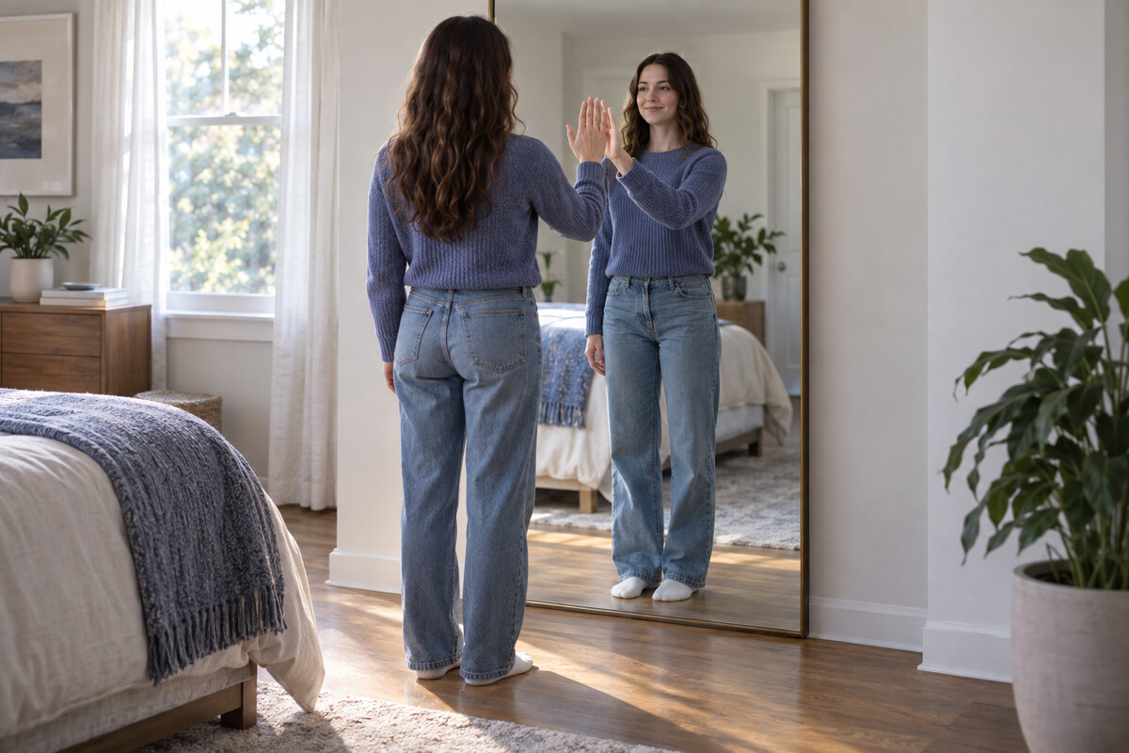
1
BASAMAK 1 / 4
Temel
Önce sezgi: aynaya bak, gördüğünü adlandır ve ışığın aynadan nasıl döndüğünü tanı. Bu basamakta hesap yok denecek kadar az.
01 Önce gözlemle: aynada ne görürsün?
02 Yansıma yasası: ışık aynadan nasıl döner?
Boy aynasının karşısında. Kız sağ elini kaldırınca görüntü de tam karşısındaki eli kaldırıyor; görüntünün kendisine göre bu onun sol elidir. Görüntü, kız aynadan ne kadar öndeyse aynanın o kadar arkasında duruyor ve boyu kızınkiyle aynı; görselde küçük görünmesi yalnızca daha uzakta olmasındandır. Bütün boyunu görmek için bu kadar büyük bir aynaya gerek olmadığını ikinci basamakta göreceğiz.
03 Düzgün ve dağınık yansıma: duvarda neden kendini göremezsin?
04 Düzlem aynada görüntünün özellikleri
dersler.perinet.org/duzlem-aynalar.html
06
Notes:
Basamak 1 — Temel: Önce sezgi: aynaya bak, gördüğünü adlandır ve ışığın aynadan nasıl döndüğünü tanı. Bu basamakta hesap yok denecek kadar az.
01 Önce gözlemle: aynada ne görürsün?
02 Yansıma yasası: ışık aynadan nasıl döner?
03 Düzgün ve dağınık yansıma: duvarda neden kendini göremezsin?
04 Düzlem aynada görüntünün özellikleri
Görsel: Boy aynasının karşısında. Kız sağ elini kaldırınca görüntü de tam karşısındaki eli kaldırıyor; görüntünün kendisine göre bu onun sol elidir. Görüntü, kız aynadan ne kadar öndeyse aynanın o kadar arkasında duruyor ve boyu kızınkiyle aynı; görselde küçük görünmesi yalnızca daha uzakta olmasındandır. Bütün boyunu görmek için bu kadar büyük bir aynaya gerek olmadığını ikinci basamakta göreceğiz.

Slide 7
1 / 4 TEMEL · ADIM 1 / 5
01
Önce gözlemle: aynada ne görürsün?
Sabah aynanın karşısına geçtiğinde gördüğün şeyi hiç dikkatle inceledin mi?
Görüntün aynanın yüzeyine yapışık değildir; aynanın içinde, arkada bir yerde duruyor gibidir.
Aynaya bir adım yaklaş: görüntün de sana doğru bir adım gelir.
Sağ elini kaldır: görüntü tam karşındaki elini kaldırır.
Yazılı bir kâğıdı aynaya tut: harfler ters dönmüş görünür.
dersler.perinet.org/duzlem-aynalar.html
07
Notes:
Önce gözlemle: aynada ne görürsün? — adım 1/5
• Sabah aynanın karşısına geçtiğinde gördüğün şeyi hiç dikkatle inceledin mi?
• Görüntün aynanın yüzeyine yapışık değildir; aynanın içinde, arkada bir yerde duruyor gibidir.
• Aynaya bir adım yaklaş: görüntün de sana doğru bir adım gelir.
• Sağ elini kaldır: görüntü tam karşındaki elini kaldırır.
• Yazılı bir kâğıdı aynaya tut: harfler ters dönmüş görünür.

Slide 8
1 / 4 TEMEL · ADIM 2 / 5
01
Önce gözlemle: aynada ne görürsün?
Bir de şunu dene: aynanın önünde yavaşça yana kay.
Görüntün de seninle birlikte kayar ve aynanın kenarına gelince yarım kalır.
Ayna sanki bir pencere gibidir: arkasında seninkine benzeyen bir oda ve o odada senin bir kopyan varmış gibi.
dersler.perinet.org/duzlem-aynalar.html
08
Notes:
Önce gözlemle: aynada ne görürsün? — adım 2/5
• Bir de şunu dene: aynanın önünde yavaşça yana kay.
• Görüntün de seninle birlikte kayar ve aynanın kenarına gelince yarım kalır.
• Ayna sanki bir pencere gibidir: arkasında seninkine benzeyen bir oda ve o odada senin bir kopyan varmış gibi.

Slide 9
1 / 4 TEMEL · ADIM 3 / 5
01
Önce gözlemle: aynada ne görürsün?
Sıradan bir düzlem aynaya her baktığında aynı dört şey gözlenir:
Görüntü aynanın arkasındadır: sen aynadan ne kadar öndeysen o kadar geride görünür.
Boy aynıdır: görüntü ne büyür ne küçülür; uzaktan küçük görünmesi yalnızca uzaklıktandır.
Görüntü düzdür: başın yukarıda, ayakların aşağıda kalır.
Yazılar ters okunur: aynadaki harfler soldan sağa değil, sağdan sola dizilir.
dersler.perinet.org/duzlem-aynalar.html
09
Notes:
Önce gözlemle: aynada ne görürsün? — adım 3/5
• Sıradan bir düzlem aynaya her baktığında aynı dört şey gözlenir:
• Görüntü aynanın arkasındadır: sen aynadan ne kadar öndeysen o kadar geride görünür.
• Boy aynıdır: görüntü ne büyür ne küçülür; uzaktan küçük görünmesi yalnızca uzaklıktandır.
• Görüntü düzdür: başın yukarıda, ayakların aşağıda kalır.
• Yazılar ters okunur: aynadaki harfler soldan sağa değil, sağdan sola dizilir.

Slide 10
1 / 4 TEMEL · ADIM 4 / 5
01
Önce gözlemle: aynada ne görürsün?
Bu dört gözlemin hepsinin tek bir sebebi var: ışığın aynaya çarpıp nasıl geri döndüğü.
Önce o kuralı tanıyalım, sonra her gözlemi tek tek ondan çıkaralım.
dersler.perinet.org/duzlem-aynalar.html
10
Notes:
Önce gözlemle: aynada ne görürsün? — adım 4/5
• Bu dört gözlemin hepsinin tek bir sebebi var: ışığın aynaya çarpıp nasıl geri döndüğü.
• Önce o kuralı tanıyalım, sonra her gözlemi tek tek ondan çıkaralım.

Slide 11
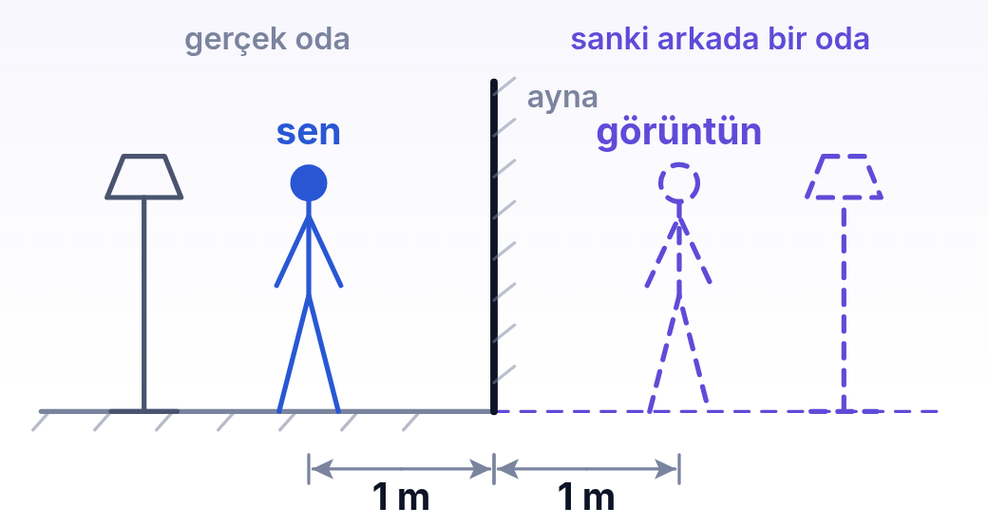
1 / 4 TEMEL · ADIM 5 / 5
01
Önce gözlemle: aynada ne görürsün?
Ayna bir pencere gibi davranır: arkasında seninkine benzeyen bir oda, o odada da senin bir kopyan varmış gibi görünür. Görüntün aynanın yüzeyinde değil, sen aynadan ne kadar öndeysen o kadar arkadadır; boyu seninkiyle aynıdır ve baş yukarıda kalır. Lamba gibi odadaki her şeyin kopyası da aynı kurala uyar.
dersler.perinet.org/duzlem-aynalar.html
11
Notes:
Önce gözlemle: aynada ne görürsün? — şekil
Ayna bir pencere gibi davranır: arkasında seninkine benzeyen bir oda, o odada da senin bir kopyan varmış gibi görünür. Görüntün aynanın yüzeyinde değil, sen aynadan ne kadar öndeysen o kadar arkadadır; boyu seninkiyle aynıdır ve baş yukarıda kalır. Lamba gibi odadaki her şeyin kopyası da aynı kurala uyar.

Slide 12
1 / 4 TEMEL
01
Önce gözlemle: aynada ne görürsün?
KISACA · BU BÖLÜMDE ÖĞRENDİK
Düzlem aynadaki görüntü aynanın arkasında, cisimle aynı uzaklıkta, aynı boyda ve düz durur; yazılar ise ters okunur. Ayna, arkasında bir oda varmış gibi görünen bir pencereye benzer.
dersler.perinet.org/duzlem-aynalar.html
12
Notes:
Kısaca: Düzlem aynadaki görüntü aynanın arkasında, cisimle aynı uzaklıkta, aynı boyda ve düz durur; yazılar ise ters okunur. Ayna, arkasında bir oda varmış gibi görünen bir pencereye benzer.
Sınıfa bu cümleyi kendi sözleriyle tekrar ettirin.

Slide 13
1 / 4 TEMEL
DÜŞÜN
Aynaya 1 m uzaklıkta duruyorsan görüntün senden kaç metre uzakta görünür?
?
01 · Önce gözlemle: aynada ne görürsün? Cevap bir sonraki slaytta
dersler.perinet.org/duzlem-aynalar.html
13
Notes:
Düşün: Aynaya 1 m uzaklıkta duruyorsan görüntün senden kaç metre uzakta görünür?
Sınıfa sorun, birkaç tahmin alın; sonra cevap slaytına geçin.
Cevap: 2 metre. Görüntü aynanın yüzeyinde değil, aynanın 1 m arkasındadır. Sen aynanın 1 m önünde, görüntün 1 m arkasında olduğuna göre aradaki uzaklık 1 + 1 = 2 m eder. Göz de aynaya bakarken 2 m uzağa odaklanır.

Slide 14
1 / 4 TEMEL
!
Cevap
Aynaya 1 m uzaklıkta duruyorsan görüntün senden kaç metre uzakta görünür?
2 metre. Görüntü aynanın yüzeyinde değil, aynanın 1 m arkasındadır. Sen aynanın 1 m önünde, görüntün 1 m arkasında olduğuna göre aradaki uzaklık 1 + 1 = 2 m eder. Göz de aynaya bakarken 2 m uzağa odaklanır.
dersler.perinet.org/duzlem-aynalar.html
14
Notes:
Cevap: 2 metre. Görüntü aynanın yüzeyinde değil, aynanın 1 m arkasındadır. Sen aynanın 1 m önünde, görüntün 1 m arkasında olduğuna göre aradaki uzaklık 1 + 1 = 2 m eder. Göz de aynaya bakarken 2 m uzağa odaklanır.

Slide 15
1 / 4 TEMEL · ADIM 1 / 5
02
Yansıma yasası: ışık aynadan nasıl döner?
Bir yüzeye çarpan ışık geri döner; buna yansıma denir.
Yansımayı anlatmak için ışının çarptığı noktada yüzeye dik bir çizgi hayal ederiz; bu çizgiye normal denir.
Gelen ışının normalle yaptığı açıya gelme açısı (i), yansıyan ışının normalle yaptığı açıya yansıma açısı (r) denir.
Bilardo topunu düşün: banda eğik vuran top, vurduğu kadar eğik geri seker.
dersler.perinet.org/duzlem-aynalar.html
15
Notes:
Yansıma yasası: ışık aynadan nasıl döner? — adım 1/5
• Bir yüzeye çarpan ışık geri döner; buna yansıma denir.
• Yansımayı anlatmak için ışının çarptığı noktada yüzeye dik bir çizgi hayal ederiz; bu çizgiye normal denir.
• Gelen ışının normalle yaptığı açıya gelme açısı (i), yansıyan ışının normalle yaptığı açıya yansıma açısı (r) denir.
• Bilardo topunu düşün: banda eğik vuran top, vurduğu kadar eğik geri seker.

Slide 16
1 / 4 TEMEL · ADIM 2 / 5
02
Yansıma yasası: ışık aynadan nasıl döner?
Işık da aynadan böyle döner.
Yansımanın iki kuralı vardır:
Gelme açısı, yansıma açısına eşittir: i = r.
Gelen ışın, yansıyan ışın ve normal aynı düzlemdedir.
dersler.perinet.org/duzlem-aynalar.html
16
Notes:
Yansıma yasası: ışık aynadan nasıl döner? — adım 2/5
• Işık da aynadan böyle döner.
• Yansımanın iki kuralı vardır:
• Gelme açısı, yansıma açısına eşittir: i = r.
• Gelen ışın, yansıyan ışın ve normal aynı düzlemdedir.

Slide 17
1 / 4 TEMEL · ADIM 3 / 5
02
Yansıma yasası: ışık aynadan nasıl döner?
İkinci kural, ışığın aynaya çarpınca yana doğru “kaçmadığını” söyler: gelen ışın ve normal hangi kâğıt yaprağının üzerindeyse yansıyan ışın da o yaprakta kalır.
Bu yüzden her yansımayı düz bir kâğıda çizebiliriz.
Işık aynaya dik gelirse (i = 0) geldiği yoldan geri döner.
Sayfanın 01 numaralı bölümündeki yansıma laboratuvarında gelme açısını değiştirip yansıma açısının onu nasıl izlediğini görebilirsin.
dersler.perinet.org/duzlem-aynalar.html
17
Notes:
Yansıma yasası: ışık aynadan nasıl döner? — adım 3/5
• İkinci kural, ışığın aynaya çarpınca yana doğru “kaçmadığını” söyler: gelen ışın ve normal hangi kâğıt yaprağının üzerindeyse yansıyan ışın da o yaprakta kalır.
• Bu yüzden her yansımayı düz bir kâğıda çizebiliriz.
• Işık aynaya dik gelirse (i = 0) geldiği yoldan geri döner.
• Sayfanın 01 numaralı bölümündeki yansıma laboratuvarında gelme açısını değiştirip yansıma açısının onu nasıl izlediğini görebilirsin.

Slide 18
1 / 4 TEMEL · ADIM 4 / 5
02
Yansıma yasası: ışık aynadan nasıl döner?
Açılar normalle ölçülür. Normal, yüzeye dik doğrultudur. “Işın yüzeyle 30° açı yapıyor” denirse gelme açısı 30° değil, 60°'dir.
dersler.perinet.org/duzlem-aynalar.html
18
Notes:
Yansıma yasası: ışık aynadan nasıl döner? — adım 4/5
Açılar normalle ölçülür. Normal, yüzeye dik doğrultudur. “Işın yüzeyle 30° açı yapıyor” denirse gelme açısı 30° değil, 60°'dir.

Slide 19
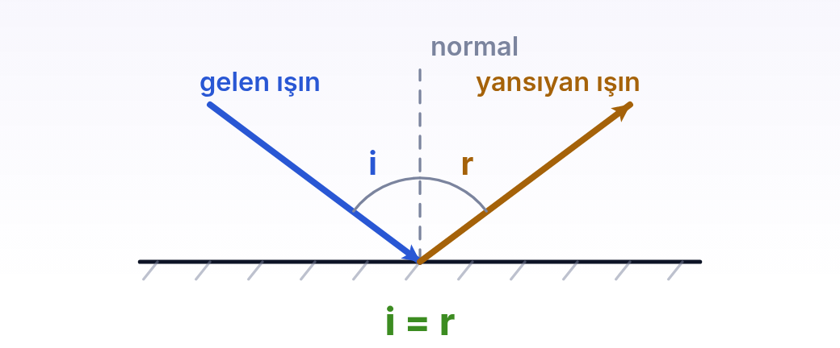
1 / 4 TEMEL · ADIM 5 / 5
02
Yansıma yasası: ışık aynadan nasıl döner?
Yansımanın tamamı iki cümledir: gelme açısı yansıma açısına eşittir ve gelen ışın, yansıyan ışın ile normal aynı düzlemdedir. Açılar her zaman yüzeyden değil, normalden ölçülür — sınavda en sık kaybedilen puan buradan gider. Işık dik gelirse (i = 0) geldiği yoldan geri döner.
dersler.perinet.org/duzlem-aynalar.html
19
Notes:
Yansıma yasası: ışık aynadan nasıl döner? — şekil
Yansımanın tamamı iki cümledir: gelme açısı yansıma açısına eşittir ve gelen ışın, yansıyan ışın ile normal aynı düzlemdedir. Açılar her zaman yüzeyden değil, normalden ölçülür — sınavda en sık kaybedilen puan buradan gider. Işık dik gelirse (i = 0) geldiği yoldan geri döner.

Slide 20
1 / 4 TEMEL
02
Yansıma yasası: ışık aynadan nasıl döner?
KISACA · BU BÖLÜMDE ÖĞRENDİK
Işık aynadan gelme açısına eşit bir açıyla yansır (i = r); gelen ışın, yansıyan ışın ve normal aynı düzlemde kalır. Açılar yüzeyden değil, normalden ölçülür.
dersler.perinet.org/duzlem-aynalar.html
20
Notes:
Kısaca: Işık aynadan gelme açısına eşit bir açıyla yansır (i = r); gelen ışın, yansıyan ışın ve normal aynı düzlemde kalır. Açılar yüzeyden değil, normalden ölçülür.
Sınıfa bu cümleyi kendi sözleriyle tekrar ettirin.

Slide 21
1 / 4 TEMEL
DÜŞÜN
Gelen ışın ile yansıyan ışın arasındaki açı 90° ise gelme açısı kaç derecedir?
?
02 · Yansıma yasası: ışık aynadan nasıl döner? Cevap bir sonraki slaytta
dersler.perinet.org/duzlem-aynalar.html
21
Notes:
Düşün: Gelen ışın ile yansıyan ışın arasındaki açı 90° ise gelme açısı kaç derecedir?
Sınıfa sorun, birkaç tahmin alın; sonra cevap slaytına geçin.
Cevap: 45°. İki ışın arasındaki açı, gelme ve yansıma açılarının toplamıdır: i + r. Bu iki açı eşit olduğuna göre her biri 90°'nin yarısı, yani 45°'dir. Bu durumda ışın yüzeyle de 45° açı yapar.

Slide 22
1 / 4 TEMEL
!
Cevap
Gelen ışın ile yansıyan ışın arasındaki açı 90° ise gelme açısı kaç derecedir?
45°. İki ışın arasındaki açı, gelme ve yansıma açılarının toplamıdır: i + r. Bu iki açı eşit olduğuna göre her biri 90°'nin yarısı, yani 45°'dir. Bu durumda ışın yüzeyle de 45° açı yapar.
dersler.perinet.org/duzlem-aynalar.html
22
Notes:
Cevap: 45°. İki ışın arasındaki açı, gelme ve yansıma açılarının toplamıdır: i + r. Bu iki açı eşit olduğuna göre her biri 90°'nin yarısı, yani 45°'dir. Bu durumda ışın yüzeyle de 45° açı yapar.

Slide 23
1 / 4 TEMEL · ADIM 1 / 4
03
Düzgün ve dağınık yansıma: duvarda neden kendini göremezsin?
Beyaz bir kâğıt üzerine düşen ışığın çoğunu geri yollar; yine de ona bakınca kendini göremezsin.
Fark, yansıyan ışığın miktarında değil düzenindedir:
Düzgün (aynasal) yansıma: pürüzsüz yüzeyde paralel ışınlar paralel olarak yansır; görüntü oluşur. Ayna, durgun su, cilalı metal.
Dağınık yansıma: pürüzlü yüzeyde her ışın farklı yöne yansır; görüntü oluşmaz ama cisim her yönden görülebilir. Kâğıt, duvar, kumaş.
dersler.perinet.org/duzlem-aynalar.html
23
Notes:
Düzgün ve dağınık yansıma: duvarda neden kendini göremezsin? — adım 1/4
• Beyaz bir kâğıt üzerine düşen ışığın çoğunu geri yollar; yine de ona bakınca kendini göremezsin.
• Fark, yansıyan ışığın miktarında değil düzenindedir:
• Düzgün (aynasal) yansıma: pürüzsüz yüzeyde paralel ışınlar paralel olarak yansır; görüntü oluşur. Ayna, durgun su, cilalı metal.
• Dağınık yansıma: pürüzlü yüzeyde her ışın farklı yöne yansır; görüntü oluşmaz ama cisim her yönden görülebilir. Kâğıt, duvar, kumaş.

Slide 24
1 / 4 TEMEL · ADIM 2 / 4
03
Düzgün ve dağınık yansıma: duvarda neden kendini göremezsin?
Kâğıdı büyüteçle incelesen küçük tepecikler ve çukurlar görürsün.
Her tepeciğin eğimi farklı olduğu için normalleri de farklı yönlere bakar.
Her iki durumda da yansıma yasası her ışın için ayrı ayrı geçerlidir; fark, yüzeyin normallerinin farklı yönlere bakmasıdır.
Dağınıklık kötü bir şey de değildir: tahtayı, kitabın sayfasını, karşıdaki binayı sınıfın her yerinden görebilmeni sağlayan odur.
dersler.perinet.org/duzlem-aynalar.html
24
Notes:
Düzgün ve dağınık yansıma: duvarda neden kendini göremezsin? — adım 2/4
• Kâğıdı büyüteçle incelesen küçük tepecikler ve çukurlar görürsün.
• Her tepeciğin eğimi farklı olduğu için normalleri de farklı yönlere bakar.
• Her iki durumda da yansıma yasası her ışın için ayrı ayrı geçerlidir; fark, yüzeyin normallerinin farklı yönlere bakmasıdır.
• Dağınıklık kötü bir şey de değildir: tahtayı, kitabın sayfasını, karşıdaki binayı sınıfın her yerinden görebilmeni sağlayan odur.

Slide 25
1 / 4 TEMEL · ADIM 3 / 4
03
Düzgün ve dağınık yansıma: duvarda neden kendini göremezsin?
Yağmurlu bir gecede asfaltın ayna gibi parlaması da bu yüzdendir: su, yolun pürüzlerini doldurup yüzeyi düzleştirir.
Karşıdan gelen farların ışığı artık dağılmaz, düzgün yansıyarak doğrudan gözüne gelir ve seni kamaştırır.
dersler.perinet.org/duzlem-aynalar.html
25
Notes:
Düzgün ve dağınık yansıma: duvarda neden kendini göremezsin? — adım 3/4
• Yağmurlu bir gecede asfaltın ayna gibi parlaması da bu yüzdendir: su, yolun pürüzlerini doldurup yüzeyi düzleştirir.
• Karşıdan gelen farların ışığı artık dağılmaz, düzgün yansıyarak doğrudan gözüne gelir ve seni kamaştırır.

Slide 26
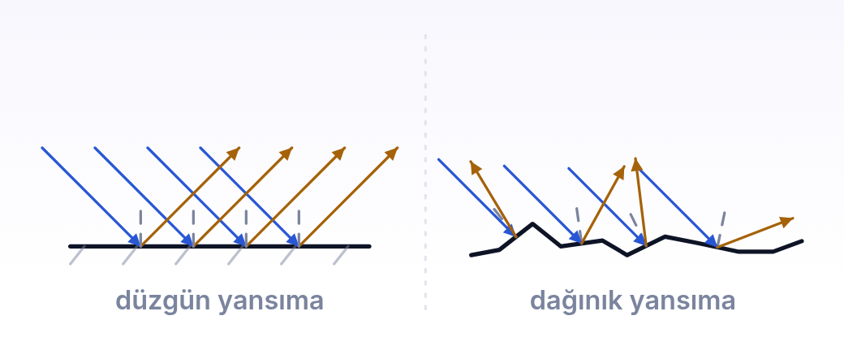
1 / 4 TEMEL · ADIM 4 / 4
03
Düzgün ve dağınık yansıma: duvarda neden kendini göremezsin?
İki durumda da her ışın i = r kuralına uyar — değişen tek şey yüzeyin normalleridir. Pürüzsüz yüzeyde bütün normaller aynı yöne baktığı için yansıyan ışınlar paralel kalır ve görüntü oluşur. Pürüzlü yüzeyde her noktanın normali farklı olduğundan ışınlar her yöne dağılır; bu yüzden duvarı her yerden görebiliriz ama duvarda kendimizi göremeyiz.
dersler.perinet.org/duzlem-aynalar.html
26
Notes:
Düzgün ve dağınık yansıma: duvarda neden kendini göremezsin? — şekil
İki durumda da her ışın i = r kuralına uyar — değişen tek şey yüzeyin normalleridir. Pürüzsüz yüzeyde bütün normaller aynı yöne baktığı için yansıyan ışınlar paralel kalır ve görüntü oluşur. Pürüzlü yüzeyde her noktanın normali farklı olduğundan ışınlar her yöne dağılır; bu yüzden duvarı her yerden görebiliriz ama duvarda kendimizi göremeyiz.

Slide 27
1 / 4 TEMEL
03
Düzgün ve dağınık yansıma: duvarda neden kendini göremezsin?
KISACA · BU BÖLÜMDE ÖĞRENDİK
Pürüzsüz yüzeyde normaller aynı yöne baktığı için ışınlar düzenli yansır ve görüntü oluşur; pürüzlü yüzeyde normaller dağınık olduğu için görüntü oluşmaz. İki durumda da her ışın i = r kuralına uyar.
dersler.perinet.org/duzlem-aynalar.html
27
Notes:
Kısaca: Pürüzsüz yüzeyde normaller aynı yöne baktığı için ışınlar düzenli yansır ve görüntü oluşur; pürüzlü yüzeyde normaller dağınık olduğu için görüntü oluşmaz. İki durumda da her ışın i = r kuralına uyar.
Sınıfa bu cümleyi kendi sözleriyle tekrar ettirin.

Slide 28
1 / 4 TEMEL
DÜŞÜN
Durgun bir göl ağaçları ayna gibi yansıtır. Rüzgârlı bir günde görüntü neden kaybolur?
?
03 · Düzgün ve dağınık yansıma: duvarda neden kendini göremezsin? Cevap bir sonraki slaytta
dersler.perinet.org/duzlem-aynalar.html
28
Notes:
Düşün: Durgun bir göl ağaçları ayna gibi yansıtır. Rüzgârlı bir günde görüntü neden kaybolur?
Sınıfa sorun, birkaç tahmin alın; sonra cevap slaytına geçin.
Cevap: Dalgalar suyun yüzeyini pürüzlü hâle getirir. Her noktada ışın yine i = r kuralıyla yansır, ama dalgalı yüzeyin normalleri farklı yönlere baktığı için yansıyan ışınlar dağılır. Göz, bir ağacın bir noktasından gelen ışınları artık düzenli bir demet olarak alamaz ve görüntü parçalanır.

Slide 29
1 / 4 TEMEL
!
Cevap
Durgun bir göl ağaçları ayna gibi yansıtır. Rüzgârlı bir günde görüntü neden kaybolur?
Dalgalar suyun yüzeyini pürüzlü hâle getirir. Her noktada ışın yine i = r kuralıyla yansır, ama dalgalı yüzeyin normalleri farklı yönlere baktığı için yansıyan ışınlar dağılır. Göz, bir ağacın bir noktasından gelen ışınları artık düzenli bir demet olarak alamaz ve görüntü parçalanır.
dersler.perinet.org/duzlem-aynalar.html
29
Notes:
Cevap: Dalgalar suyun yüzeyini pürüzlü hâle getirir. Her noktada ışın yine i = r kuralıyla yansır, ama dalgalı yüzeyin normalleri farklı yönlere baktığı için yansıyan ışınlar dağılır. Göz, bir ağacın bir noktasından gelen ışınları artık düzenli bir demet olarak alamaz ve görüntü parçalanır.

Slide 30
1 / 4 TEMEL · ADIM 1 / 5
04
Düzlem aynada görüntünün özellikleri
İlk bölümdeki dört gözlemi artık bir tabloda toplayabiliriz.
Bu tablo, düzlem aynayla ilgili hemen her sorunun cevabını içinde taşır:
dersler.perinet.org/duzlem-aynalar.html
30
Notes:
Düzlem aynada görüntünün özellikleri — adım 1/5
• İlk bölümdeki dört gözlemi artık bir tabloda toplayabiliriz.
• Bu tablo, düzlem aynayla ilgili hemen her sorunun cevabını içinde taşır:

Slide 31
1 / 4 TEMEL · ADIM 2 / 5
04
Düzlem aynada görüntünün özellikleri
Özellik | Düzlem aynada
Türü | sanal (perdeye düşmez)
Yönü | düz (ters değil)
Boyu | cisimle eşit
Yeri | aynanın arkasında, eşit uzaklıkta
Simetri | sağ–sol yer değiştirmiş görünür
dersler.perinet.org/duzlem-aynalar.html
31
Notes:
Düzlem aynada görüntünün özellikleri — adım 2/5
Özellik | Düzlem aynada
Türü | sanal (perdeye düşmez)
Yönü | düz (ters değil)
Boyu | cisimle eşit
Yeri | aynanın arkasında, eşit uzaklıkta
Simetri | sağ–sol yer değiştirmiş görünür

Slide 32
1 / 4 TEMEL · ADIM 3 / 5
04
Düzlem aynada görüntünün özellikleri
Görüntü sanaldır: ışınlar gerçekte aynanın arkasına geçmez, yalnızca uzantıları orada kesişir.
Bu yüzden aynanın arkasına perde koysan hiçbir şey düşmez.
Bunun tersine bir gerçek görüntü, ışınların kendilerinin buluştuğu yerde oluşur ve perdeye düşürülebilir; sinema perdesindeki görüntü böyledir.
Düzlem ayna hiçbir zaman gerçek görüntü vermez; gerçek görüntüyü bir sonraki konuda, çukur aynalarda göreceksin.
dersler.perinet.org/duzlem-aynalar.html
32
Notes:
Düzlem aynada görüntünün özellikleri — adım 3/5
• Görüntü sanaldır: ışınlar gerçekte aynanın arkasına geçmez, yalnızca uzantıları orada kesişir.
• Bu yüzden aynanın arkasına perde koysan hiçbir şey düşmez.
• Bunun tersine bir gerçek görüntü, ışınların kendilerinin buluştuğu yerde oluşur ve perdeye düşürülebilir; sinema perdesindeki görüntü böyledir.
• Düzlem ayna hiçbir zaman gerçek görüntü vermez; gerçek görüntüyü bir sonraki konuda, çukur aynalarda göreceksin.

Slide 33
1 / 4 TEMEL · ADIM 4 / 5
04
Düzlem aynada görüntünün özellikleri
Tablonun son satırı günlük hayatta işe yarar: ambulansların önündeki yazı ters yazılır.
Öndeki sürücü onu dikiz aynasında gördüğünde yazı düzelir ve hemen okunur.
Aynanın “sağı solu değiştirmesinin” gerçekte ne anlama geldiğini üçüncü basamakta ayrıca ele alacağız.
dersler.perinet.org/duzlem-aynalar.html
33
Notes:
Düzlem aynada görüntünün özellikleri — adım 4/5
• Tablonun son satırı günlük hayatta işe yarar: ambulansların önündeki yazı ters yazılır.
• Öndeki sürücü onu dikiz aynasında gördüğünde yazı düzelir ve hemen okunur.
• Aynanın “sağı solu değiştirmesinin” gerçekte ne anlama geldiğini üçüncü basamakta ayrıca ele alacağız.

Slide 34
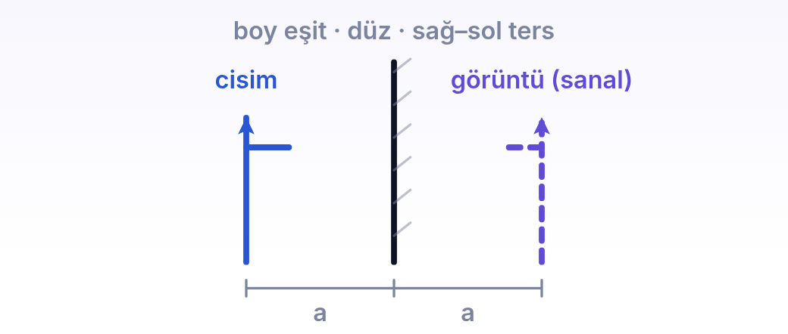
1 / 4 TEMEL · ADIM 5 / 5
04
Düzlem aynada görüntünün özellikleri
Görüntü aynanın tam simetriğindedir: aynaya uzaklığı cisminkine eşittir, boyu cisminkiyle aynıdır ve düzdür. Ama bayrak ters tarafa bakar — çünkü ayna sağı solu değiştirir. Görüntü sanaldır: ışınlar gerçekte orada kesişmez, yalnızca uzantıları kesişir; oraya perde koysan hiçbir şey düşmez.
dersler.perinet.org/duzlem-aynalar.html
34
Notes:
Düzlem aynada görüntünün özellikleri — şekil
Görüntü aynanın tam simetriğindedir: aynaya uzaklığı cisminkine eşittir, boyu cisminkiyle aynıdır ve düzdür. Ama bayrak ters tarafa bakar — çünkü ayna sağı solu değiştirir. Görüntü sanaldır: ışınlar gerçekte orada kesişmez, yalnızca uzantıları kesişir; oraya perde koysan hiçbir şey düşmez.

Slide 35
1 / 4 TEMEL
04
Düzlem aynada görüntünün özellikleri
KISACA · BU BÖLÜMDE ÖĞRENDİK
Düzlem aynada görüntü sanal, düz, cisimle aynı boyda ve aynaya cisimle aynı uzaklıktadır; sağ ile sol yer değiştirmiş görünür. Işınların yalnızca uzantıları kesiştiği için görüntü perdeye düşmez.
dersler.perinet.org/duzlem-aynalar.html
35
Notes:
Kısaca: Düzlem aynada görüntü sanal, düz, cisimle aynı boyda ve aynaya cisimle aynı uzaklıktadır; sağ ile sol yer değiştirmiş görünür. Işınların yalnızca uzantıları kesiştiği için görüntü perdeye düşmez.
Sınıfa bu cümleyi kendi sözleriyle tekrar ettirin.

Slide 36
1 / 4 TEMEL
DÜŞÜN
Duvardaki akrepli saat tam 3'ü gösteriyor. Karşıdaki aynada saat kaçı gösteriyor gibi görünür?
?
04 · Düzlem aynada görüntünün özellikleri Cevap bir sonraki slaytta
dersler.perinet.org/duzlem-aynalar.html
36
Notes:
Düşün: Duvardaki akrepli saat tam 3'ü gösteriyor. Karşıdaki aynada saat kaçı gösteriyor gibi görünür?
Sınıfa sorun, birkaç tahmin alın; sonra cevap slaytına geçin.
Cevap: 9'u. Ayna sağ ile solu yer değiştirmiş gösterdiği için akrep 3'ün yerine 9'un üzerinde görünür; yelkovan 12'de kaldığı için değişmez. Genel olarak aynada görünen saat, 12:00'den gerçek saatin çıkarılmasıyla bulunur: 12:00 − 3:00 = 9:00.

Slide 37
1 / 4 TEMEL
!
Cevap
Duvardaki akrepli saat tam 3'ü gösteriyor. Karşıdaki aynada saat kaçı gösteriyor gibi görünür?
9'u. Ayna sağ ile solu yer değiştirmiş gösterdiği için akrep 3'ün yerine 9'un üzerinde görünür; yelkovan 12'de kaldığı için değişmez. Genel olarak aynada görünen saat, 12:00'den gerçek saatin çıkarılmasıyla bulunur: 12:00 − 3:00 = 9:00.
dersler.perinet.org/duzlem-aynalar.html
37
Notes:
Cevap: 9'u. Ayna sağ ile solu yer değiştirmiş gösterdiği için akrep 3'ün yerine 9'un üzerinde görünür; yelkovan 12'de kaldığı için değişmez. Genel olarak aynada görünen saat, 12:00'den gerçek saatin çıkarılmasıyla bulunur: 12:00 − 3:00 = 9:00.

Slide 38
2
TEMEL BAĞINTILAR
i = r
gelme açısı = yansıma açısı
BASAMAK 2 / 4
d(cisim) = d(görüntü)
aynaya eşit uzaklık
Orta
n = 360/α − 1
iki ayna arasındaki görüntü
Tek kuraldan hesaba: görüntünün yerini, boy aynasını, hareket eden ve dönen aynayı, iki aynayı i = r'den türet.
L = h / 2
gereken ayna boyu
05 Görüntü nasıl çizilir ve neden simetriktir?
06 Boy aynası: yarısı yeter
07 Cismin ve görüntünün hareketi
08 Aynanın dönmesi: ışın neden iki kat döner?
09 Sayılarla hisset: iki ayna, kaç görüntü?
dersler.perinet.org/duzlem-aynalar.html
38
Notes:
Basamak 2 — Orta: Tek kuraldan hesaba: görüntünün yerini, boy aynasını, hareket eden ve dönen aynayı, iki aynayı i = r'den türet.
05 Görüntü nasıl çizilir ve neden simetriktir?
06 Boy aynası: yarısı yeter
07 Cismin ve görüntünün hareketi
08 Aynanın dönmesi: ışın neden iki kat döner?
09 Sayılarla hisset: iki ayna, kaç görüntü?

Slide 39
2 / 4 ORTA · ADIM 1 / 5
05
Görüntü nasıl çizilir ve neden simetriktir?
Bir noktanın görüntüsünü bulmak için dört adım yeter:
Cisimden aynaya iki ışın gönder.
Her birini yansıma yasasına göre yansıt (i = r).
Yansıyan ışınları geriye, kesikli uzat.
Uzantıların kesiştiği nokta görüntüdür.
dersler.perinet.org/duzlem-aynalar.html
39
Notes:
Görüntü nasıl çizilir ve neden simetriktir? — adım 1/5
• Bir noktanın görüntüsünü bulmak için dört adım yeter:
• Cisimden aynaya iki ışın gönder.
• Her birini yansıma yasasına göre yansıt (i = r).
• Yansıyan ışınları geriye, kesikli uzat.
• Uzantıların kesiştiği nokta görüntüdür.

Slide 40
2 / 4 ORTA · ADIM 2 / 5
05
Görüntü nasıl çizilir ve neden simetriktir?
Kısayol: cismin aynaya dik uzaklığını ölç, aynanın arkasına aynı uzaklıkta işaretle.
Sonuç aynıdır çünkü düzlem ayna, cismin ayna düzlemine göre simetriğini oluşturur.
Bu kısayol ezber değil, geometriyle kanıtlanabilir.
dersler.perinet.org/duzlem-aynalar.html
40
Notes:
Görüntü nasıl çizilir ve neden simetriktir? — adım 2/5
• Kısayol: cismin aynaya dik uzaklığını ölç, aynanın arkasına aynı uzaklıkta işaretle.
• Sonuç aynıdır çünkü düzlem ayna, cismin ayna düzlemine göre simetriğini oluşturur.
• Bu kısayol ezber değil, geometriyle kanıtlanabilir.

Slide 41
2 / 4 ORTA · ADIM 3 / 5
05
Görüntü nasıl çizilir ve neden simetriktir?
Simetri nereden geliyor?
Kur: Cisim A noktasında olsun; A'dan aynaya bir dik indir, ayağına H de. A'dan çıkan bir ışın aynaya O noktasında çarpsın.
Uzat: Yansıyan ışını aynanın arkasına, AH dikmesini de aynı yöne uzat; ikisi A′ noktasında kesişsin.
Açıları karşılaştır: i = r olduğundan gelen ve yansıyan ışının yüzeyle yaptığı açılar eşittir; uzantı da ters açı olarak aynı açıyı yapar.
Eş üçgenler: AHO ile A′HO üçgenlerinde H'deki açılar 90°, O'daki açılar eşit ve HO kenarı ortaktır. Üçgenler eştir, yani AH = A′H.
dersler.perinet.org/duzlem-aynalar.html
41
Notes:
Görüntü nasıl çizilir ve neden simetriktir? — adım 3/5
Simetri nereden geliyor?
• Kur: Cisim A noktasında olsun; A'dan aynaya bir dik indir, ayağına H de. A'dan çıkan bir ışın aynaya O noktasında çarpsın.
• Uzat: Yansıyan ışını aynanın arkasına, AH dikmesini de aynı yöne uzat; ikisi A′ noktasında kesişsin.
• Açıları karşılaştır: i = r olduğundan gelen ve yansıyan ışının yüzeyle yaptığı açılar eşittir; uzantı da ters açı olarak aynı açıyı yapar.
• Eş üçgenler: AHO ile A′HO üçgenlerinde H'deki açılar 90°, O'daki açılar eşit ve HO kenarı ortaktır. Üçgenler eştir, yani AH = A′H.

Slide 42
2 / 4 ORTA · ADIM 4 / 5
05
Görüntü nasıl çizilir ve neden simetriktir?
O noktasını nereye koyarsan koy aynı A′ çıkar; bu yüzden bütün yansıyan ışınların uzantıları tek bir noktada buluşur ve net bir görüntü görürüz.
Aynı çizim eski bir gerçeği de açıklar: İskenderiyeli Heron yaklaşık iki bin yıl önce, yansıyan ışığın bir noktadan aynaya, oradan başka bir B noktasına giden yolların en kısasını izlediğini göstermişti.
Aynaya uğrayan her yol, A′'dan B'ye giden bir yol kadar uzundur; bunların en kısası A′ ile B'yi birleştiren düz çizgidir ve i = r'yi sağlayan yol tam olarak odur.
dersler.perinet.org/duzlem-aynalar.html
42
Notes:
Görüntü nasıl çizilir ve neden simetriktir? — adım 4/5
• O noktasını nereye koyarsan koy aynı A′ çıkar; bu yüzden bütün yansıyan ışınların uzantıları tek bir noktada buluşur ve net bir görüntü görürüz.
• Aynı çizim eski bir gerçeği de açıklar: İskenderiyeli Heron yaklaşık iki bin yıl önce, yansıyan ışığın bir noktadan aynaya, oradan başka bir B noktasına giden yolların en kısasını izlediğini göstermişti.
• Aynaya uğrayan her yol, A′'dan B'ye giden bir yol kadar uzundur; bunların en kısası A′ ile B'yi birleştiren düz çizgidir ve i = r'yi sağlayan yol tam olarak odur.

Slide 43
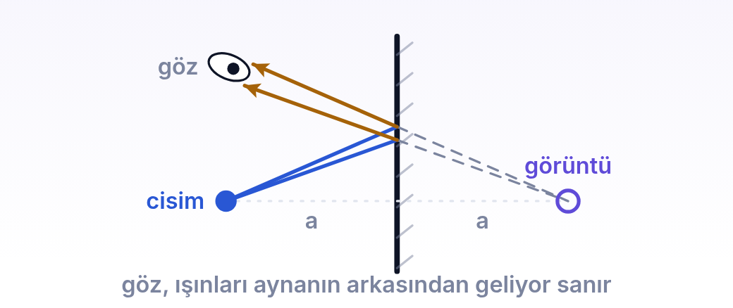
2 / 4 ORTA · ADIM 5 / 5
05
Görüntü nasıl çizilir ve neden simetriktir?
Görüntüyü çizmek için cismin bir noktasından iki ışın göndermek yeter: ikisi de i = r kuralıyla yansır. Yansıyan ışınlar göze ulaştığında göz onları düz bir çizgi boyunca geri izler ve aynanın arkasında, aynaya cisim kadar uzak (a) bir noktada birleştirir. Işınlar orada gerçekten buluşmaz — buluşan yalnızca uzantılarıdır. Sanal görüntü tam olarak budur.
dersler.perinet.org/duzlem-aynalar.html
43
Notes:
Görüntü nasıl çizilir ve neden simetriktir? — şekil
Görüntüyü çizmek için cismin bir noktasından iki ışın göndermek yeter: ikisi de i = r kuralıyla yansır. Yansıyan ışınlar göze ulaştığında göz onları düz bir çizgi boyunca geri izler ve aynanın arkasında, aynaya cisim kadar uzak (a) bir noktada birleştirir. Işınlar orada gerçekten buluşmaz — buluşan yalnızca uzantılarıdır. Sanal görüntü tam olarak budur.

Slide 44
2 / 4 ORTA
05
Görüntü nasıl çizilir ve neden simetriktir?
KISACA · BU BÖLÜMDE ÖĞRENDİK
Görüntüyü bulmak için iki ışını i = r ile yansıtıp uzantılarını kesiştirmek ya da cismin aynaya göre simetriğini almak yeter; eş üçgenler ikisinin aynı noktayı verdiğini kanıtlar.
dersler.perinet.org/duzlem-aynalar.html
44
Notes:
Kısaca: Görüntüyü bulmak için iki ışını i = r ile yansıtıp uzantılarını kesiştirmek ya da cismin aynaya göre simetriğini almak yeter; eş üçgenler ikisinin aynı noktayı verdiğini kanıtlar.
Sınıfa bu cümleyi kendi sözleriyle tekrar ettirin.

Slide 45
2 / 4 ORTA · ADIM 1 / 7
06
Boy aynası: yarısı yeter
Sayfanın 04 numaralı bölümü şaşırtıcı bir iddiayla başlıyor: kendini tepeden tırnağa görmek için boyunun yarısı kadar bir ayna yeter ve aynaya uzaklığın bir önemi yoktur.
Bunu simetriden adım adım çıkarabiliriz.
Kişinin boyu h, gözünün yerden yüksekliği y olsun.
dersler.perinet.org/duzlem-aynalar.html
45
Notes:
Boy aynası: yarısı yeter — adım 1/7
• Sayfanın 04 numaralı bölümü şaşırtıcı bir iddiayla başlıyor: kendini tepeden tırnağa görmek için boyunun yarısı kadar bir ayna yeter ve aynaya uzaklığın bir önemi yoktur.
• Bunu simetriden adım adım çıkarabiliriz.
• Kişinin boyu h, gözünün yerden yüksekliği y olsun.

Slide 46
2 / 4 ORTA · ADIM 2 / 7
06
Boy aynası: yarısı yeter
Ayak: Göz, ayağın görüntüsüne düz bir çizgiyle bakar. Ayna bu çizginin yatayda tam ortasında durduğu için çizgiyi yüksekliklerin ortasında, y/2'de keser.
Baş: Aynı akıl yürütmeyle başın tepesinden gelen ışın (h + y)/2 yüksekliğinde yansır.
Fark: Ayna en az bu iki nokta arası kadar olmalı: (h + y)/2 − y/2 = h/2.
Uzaklık: Hesabın hiçbir adımında aynaya uzaklık geçmedi; sonuç uzaklıktan bağımsızdır.
dersler.perinet.org/duzlem-aynalar.html
46
Notes:
Boy aynası: yarısı yeter — adım 2/7
• Ayak: Göz, ayağın görüntüsüne düz bir çizgiyle bakar. Ayna bu çizginin yatayda tam ortasında durduğu için çizgiyi yüksekliklerin ortasında, y/2'de keser.
• Baş: Aynı akıl yürütmeyle başın tepesinden gelen ışın (h + y)/2 yüksekliğinde yansır.
• Fark: Ayna en az bu iki nokta arası kadar olmalı: (h + y)/2 − y/2 = h/2.
• Uzaklık: Hesabın hiçbir adımında aynaya uzaklık geçmedi; sonuç uzaklıktan bağımsızdır.

Slide 47
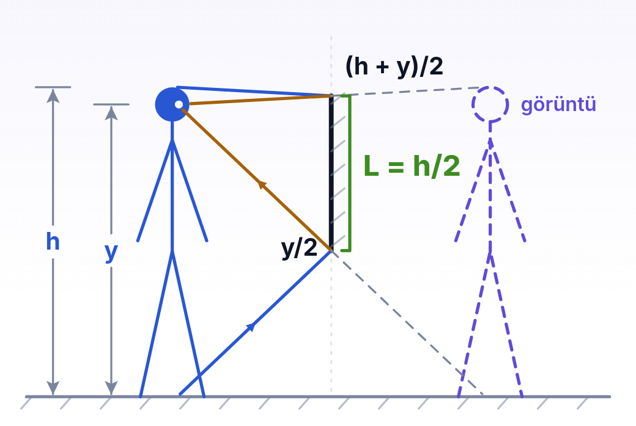
2 / 4 ORTA · ADIM 3 / 7
06
Boy aynası: yarısı yeter
Göz, ayağının görüntüsüne ve başının görüntüsüne düz çizgilerle bakar. Ayna bu çizgilerin yatayda tam ortasında durduğu için onları yüksekliklerin de ortasında keser: ayaktan gelen ışın y/2, baştan gelen ışın (h + y)/2 yüksekliğinde yansır. Aradaki parça L = h/2'dir: seni tepeden tırnağa göstermek için aynanın bu kadarı yeter.
dersler.perinet.org/duzlem-aynalar.html
47
Notes:
Boy aynası: yarısı yeter — şekil
Göz, ayağının görüntüsüne ve başının görüntüsüne düz çizgilerle bakar. Ayna bu çizgilerin yatayda tam ortasında durduğu için onları yüksekliklerin de ortasında keser: ayaktan gelen ışın y/2, baştan gelen ışın (h + y)/2 yüksekliğinde yansır. Aradaki parça L = h/2'dir: seni tepeden tırnağa göstermek için aynanın bu kadarı yeter.

Slide 48
2 / 4 ORTA · ADIM 4 / 7
06
Boy aynası: yarısı yeter
L = h / 2
alt kenar = y / 2
dersler.perinet.org/duzlem-aynalar.html
48
Notes:
Boy aynası: yarısı yeter — adım 4/7
L = h / 2 alt kenar = y / 2

Slide 49
2 / 4 ORTA · ADIM 5 / 7
06
Boy aynası: yarısı yeter
Formüldeki harfler ne anlama geliyor?
Sembol | Anlamı | Birimi
L | kendini tepeden tırnağa görmek için gereken en kısa ayna boyu | cm
h | kişinin boyu | cm
y | kişinin gözünün yerden yüksekliği | cm
alt kenar | aynanın alt kenarının yerden yüksekliği | cm
dersler.perinet.org/duzlem-aynalar.html
49
Notes:
Boy aynası: yarısı yeter — adım 5/7
Formüldeki harfler ne anlama geliyor?
Sembol | Anlamı | Birimi
L | kendini tepeden tırnağa görmek için gereken en kısa ayna boyu | cm
h | kişinin boyu | cm
y | kişinin gözünün yerden yüksekliği | cm
alt kenar | aynanın alt kenarının yerden yüksekliği | cm

Slide 50
2 / 4 ORTA · ADIM 6 / 7
06
Boy aynası: yarısı yeter
Boy (h) | Göz yüksekliği (y) | Ayna boyu | Alt kenar
120 cm | 110 cm | 60 cm | 55 cm
160 cm | 150 cm | 80 cm | 75 cm
180 cm | 170 cm | 90 cm | 85 cm
200 cm | 188 cm | 100 cm | 94 cm
dersler.perinet.org/duzlem-aynalar.html
50
Notes:
Boy aynası: yarısı yeter — adım 6/7
Boy (h) | Göz yüksekliği (y) | Ayna boyu | Alt kenar
120 cm | 110 cm | 60 cm | 55 cm
160 cm | 150 cm | 80 cm | 75 cm
180 cm | 170 cm | 90 cm | 85 cm
200 cm | 188 cm | 100 cm | 94 cm

Slide 51
2 / 4 ORTA · ADIM 7 / 7
06
Boy aynası: yarısı yeter
Bütün aile aynı aynayı kullanacaksa alt kenar en kısanın ihtiyacına (55 cm), üst kenar en uzunun ihtiyacına göre, (200 + 188)/2 = 194 cm'ye konur: 139 cm'lik bir ayna herkese yeter.
dersler.perinet.org/duzlem-aynalar.html
51
Notes:
Boy aynası: yarısı yeter — adım 7/7
• Bütün aile aynı aynayı kullanacaksa alt kenar en kısanın ihtiyacına (55 cm), üst kenar en uzunun ihtiyacına göre, (200 + 188)/2 = 194 cm'ye konur: 139 cm'lik bir ayna herkese yeter.

Slide 52
2 / 4 ORTA
06
Boy aynası: yarısı yeter
KISACA · BU BÖLÜMDE ÖĞRENDİK
Kendini tepeden tırnağa görmek için boyunun yarısı kadar bir ayna yeter (L = h/2); alt kenarı göz yüksekliğinin yarısında olmalıdır. Aynaya olan uzaklık bu sonucu değiştirmez.
dersler.perinet.org/duzlem-aynalar.html
52
Notes:
Kısaca: Kendini tepeden tırnağa görmek için boyunun yarısı kadar bir ayna yeter (L = h/2); alt kenarı göz yüksekliğinin yarısında olmalıdır. Aynaya olan uzaklık bu sonucu değiştirmez.
Sınıfa bu cümleyi kendi sözleriyle tekrar ettirin.

Slide 53
2 / 4 ORTA
DÜŞÜN
Aynadan geri geri uzaklaşırsan aynada kendinin daha büyük bir bölümünü görür müsün?
?
06 · Boy aynası: yarısı yeter Cevap bir sonraki slaytta
dersler.perinet.org/duzlem-aynalar.html
53
Notes:
Düşün: Aynadan geri geri uzaklaşırsan aynada kendinin daha büyük bir bölümünü görür müsün?
Sınıfa sorun, birkaç tahmin alın; sonra cevap slaytına geçin.
Cevap: Hayır. Uzaklaştıkça görüntün de aynanın arkasında aynı ölçüde uzaklaşır; ayak ve baştan gelen ışınların aynaya çarptığı yükseklikler (y/2 ve (h + y)/2) hiç değişmez. Görüntün gözüne küçük görünür, ama aynada bedeninin gördüğün bölümü aynı kalır.

Slide 54
2 / 4 ORTA
!
Cevap
Aynadan geri geri uzaklaşırsan aynada kendinin daha büyük bir bölümünü görür müsün?
Hayır. Uzaklaştıkça görüntün de aynanın arkasında aynı ölçüde uzaklaşır; ayak ve baştan gelen ışınların aynaya çarptığı yükseklikler (y/2 ve (h + y)/2) hiç değişmez. Görüntün gözüne küçük görünür, ama aynada bedeninin gördüğün bölümü aynı kalır.
dersler.perinet.org/duzlem-aynalar.html
54
Notes:
Cevap: Hayır. Uzaklaştıkça görüntün de aynanın arkasında aynı ölçüde uzaklaşır; ayak ve baştan gelen ışınların aynaya çarptığı yükseklikler (y/2 ve (h + y)/2) hiç değişmez. Görüntün gözüne küçük görünür, ama aynada bedeninin gördüğün bölümü aynı kalır.

Slide 55
2 / 4 ORTA · ADIM 1 / 5
07
Cismin ve görüntünün hareketi
Görüntü her an cismin aynaya göre simetriği olduğuna göre cisim nereye giderse görüntü de ona “ayna gibi” eşlik eder.
Hareketi aynaya dik ve aynaya paralel iki parçaya ayırmak işi kolaylaştırır.
Dik parçayı adım adım inceleyelim:
dersler.perinet.org/duzlem-aynalar.html
55
Notes:
Cismin ve görüntünün hareketi — adım 1/5
• Görüntü her an cismin aynaya göre simetriği olduğuna göre cisim nereye giderse görüntü de ona “ayna gibi” eşlik eder.
• Hareketi aynaya dik ve aynaya paralel iki parçaya ayırmak işi kolaylaştırır.
• Dik parçayı adım adım inceleyelim:

Slide 56
2 / 4 ORTA · ADIM 2 / 5
07
Cismin ve görüntünün hareketi
Cisim yaklaşıyor: Cisim 1 s'de aynaya v kadar yaklaşırsa aynaya uzaklığı v azalır; görüntünün uzaklığı da v azalır. Görüntü de v hızıyla aynaya yaklaşır.
Zıt yönler: İkisi zıt yönlerde hareket ettiği için aralarındaki uzaklık (aynaya uzaklığın iki katı) her saniye 2v kısalır: birbirlerine göre hızları 2v'dir.
Ayna yaklaşıyor: Cisim dururken ayna 1 s'de v yaklaşırsa cisim–ayna uzaklığı v, cisim–görüntü uzaklığı 2v kısalır. Görüntü yere göre 2v hızıyla gelir.
dersler.perinet.org/duzlem-aynalar.html
56
Notes:
Cismin ve görüntünün hareketi — adım 2/5
• Cisim yaklaşıyor: Cisim 1 s'de aynaya v kadar yaklaşırsa aynaya uzaklığı v azalır; görüntünün uzaklığı da v azalır. Görüntü de v hızıyla aynaya yaklaşır.
• Zıt yönler: İkisi zıt yönlerde hareket ettiği için aralarındaki uzaklık (aynaya uzaklığın iki katı) her saniye 2v kısalır: birbirlerine göre hızları 2v'dir.
• Ayna yaklaşıyor: Cisim dururken ayna 1 s'de v yaklaşırsa cisim–ayna uzaklığı v, cisim–görüntü uzaklığı 2v kısalır. Görüntü yere göre 2v hızıyla gelir.

Slide 57
2 / 4 ORTA · ADIM 3 / 5
07
Cismin ve görüntünün hareketi
Cisim aynaya v hızıyla yaklaşırsa görüntü de v hızıyla yaklaşır; birbirlerine göre hızları 2v olur.
Cisim aynaya paralel hareket ederse görüntü de aynı yönde, aynı hızla hareket eder.
Ayna cisme doğru v hızıyla hareket ederse görüntü 2v hızıyla yaklaşır.
dersler.perinet.org/duzlem-aynalar.html
57
Notes:
Cismin ve görüntünün hareketi — adım 3/5
• Cisim aynaya v hızıyla yaklaşırsa görüntü de v hızıyla yaklaşır; birbirlerine göre hızları 2v olur.
• Cisim aynaya paralel hareket ederse görüntü de aynı yönde, aynı hızla hareket eder.
• Ayna cisme doğru v hızıyla hareket ederse görüntü 2v hızıyla yaklaşır.

Slide 58
2 / 4 ORTA · ADIM 4 / 5
07
Cismin ve görüntünün hareketi
Sayfanın 02 numaralı bölümünde “Aynaya yaklaştır” düğmesine bastığında cismin, görüntünün ve ikisinin birbirine göre hızını ayrı ayrı okuyabilirsin.
Soru çözerken her seferinde “kimin hızı, kime göre?” diye sor.
dersler.perinet.org/duzlem-aynalar.html
58
Notes:
Cismin ve görüntünün hareketi — adım 4/5
• Sayfanın 02 numaralı bölümünde “Aynaya yaklaştır” düğmesine bastığında cismin, görüntünün ve ikisinin birbirine göre hızını ayrı ayrı okuyabilirsin.
• Soru çözerken her seferinde “kimin hızı, kime göre?” diye sor.

Slide 59
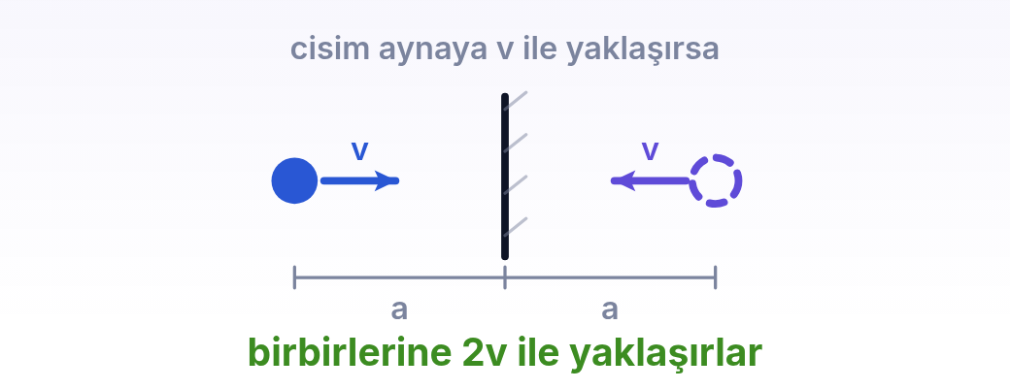
2 / 4 ORTA · ADIM 5 / 5
07
Cismin ve görüntünün hareketi
Cisim aynaya yaklaşırken görüntü de aynı hızla yaklaşır — ama ters yönde. Bu yüzden cisimle görüntüsü arasındaki uzaklık 2v hızıyla kapanır. Aynanın kendisi cisme doğru v ile hareket ederse görüntü 2v ile yaklaşır; bunları karıştırmamak için her seferinde "kim kime göre" diye sormak gerekir.
dersler.perinet.org/duzlem-aynalar.html
59
Notes:
Cismin ve görüntünün hareketi — şekil
Cisim aynaya yaklaşırken görüntü de aynı hızla yaklaşır — ama ters yönde. Bu yüzden cisimle görüntüsü arasındaki uzaklık 2v hızıyla kapanır. Aynanın kendisi cisme doğru v ile hareket ederse görüntü 2v ile yaklaşır; bunları karıştırmamak için her seferinde "kim kime göre" diye sormak gerekir.

Slide 60
2 / 4 ORTA
07
Cismin ve görüntünün hareketi
KISACA · BU BÖLÜMDE ÖĞRENDİK
Cisim aynaya v ile yaklaşırsa görüntü de v ile yaklaşır ve ikisi birbirine 2v ile yaklaşır. Cisim dururken ayna v ile hareket ederse görüntü 2v ile hareket eder.
dersler.perinet.org/duzlem-aynalar.html
60
Notes:
Kısaca: Cisim aynaya v ile yaklaşırsa görüntü de v ile yaklaşır ve ikisi birbirine 2v ile yaklaşır. Cisim dururken ayna v ile hareket ederse görüntü 2v ile hareket eder.
Sınıfa bu cümleyi kendi sözleriyle tekrar ettirin.

Slide 61
2 / 4 ORTA · ADIM 1 / 4
08
Aynanın dönmesi: ışın neden iki kat döner?
Gelen ışın sabitken ayna α kadar döndürülürse, normal de α kadar döner; gelme açısı α değişir, yansıma açısı da α değişir.
Sonuçta yansıyan ışın 2α kadar döner.
Bunu da adım adım gösterelim:
dersler.perinet.org/duzlem-aynalar.html
61
Notes:
Aynanın dönmesi: ışın neden iki kat döner? — adım 1/4
• Gelen ışın sabitken ayna α kadar döndürülürse, normal de α kadar döner; gelme açısı α değişir, yansıma açısı da α değişir.
• Sonuçta yansıyan ışın 2α kadar döner.
• Bunu da adım adım gösterelim:

Slide 62
2 / 4 ORTA · ADIM 2 / 4
08
Aynanın dönmesi: ışın neden iki kat döner?
Başlangıç: Gelme açısı i ise yansıma açısı da i'dir; gelen ile yansıyan ışın arasındaki açı 2i olur.
Dönme: Ayna α dönünce normali de α döner; gelme açısı i + α olur.
Yansıma: Yansıma açısı da i + α olur; ışınlar arası açı 2i + 2α'ya çıkar.
Sonuç: Gelen ışın hiç kıpırdamadığına göre 2α'lık artışın tamamı yansıyan ışına aittir.
Δ(yansıyan ışın) = 2 · α
dersler.perinet.org/duzlem-aynalar.html
62
Notes:
Aynanın dönmesi: ışın neden iki kat döner? — adım 2/4
• Başlangıç: Gelme açısı i ise yansıma açısı da i'dir; gelen ile yansıyan ışın arasındaki açı 2i olur.
• Dönme: Ayna α dönünce normali de α döner; gelme açısı i + α olur.
• Yansıma: Yansıma açısı da i + α olur; ışınlar arası açı 2i + 2α'ya çıkar.
• Sonuç: Gelen ışın hiç kıpırdamadığına göre 2α'lık artışın tamamı yansıyan ışına aittir.
Δ(yansıyan ışın) = 2 · α

Slide 63
2 / 4 ORTA · ADIM 3 / 4
08
Aynanın dönmesi: ışın neden iki kat döner?
Bu özellik hassas ölçüm aletlerinde kullanılır: küçük bir dönmeyi iki katına büyütüp ölçmeyi kolaylaştırır.
Aynadan 2 m uzaktaki bir cetvele düşen ışık lekesini düşün: ayna yalnızca 1° dönerse ışın 2° döner ve leke cetvel üzerinde yaklaşık 7 cm kayar.
Gözle fark edilemeyecek bir dönme böylece kolayca okunur.
Sayfanın 01 numaralı bölümündeki “Ayna 20° dönük” deneyi ve altındaki grafik bu doğrusal 2α ilişkisini gösterir.
dersler.perinet.org/duzlem-aynalar.html
63
Notes:
Aynanın dönmesi: ışın neden iki kat döner? — adım 3/4
• Bu özellik hassas ölçüm aletlerinde kullanılır: küçük bir dönmeyi iki katına büyütüp ölçmeyi kolaylaştırır.
• Aynadan 2 m uzaktaki bir cetvele düşen ışık lekesini düşün: ayna yalnızca 1° dönerse ışın 2° döner ve leke cetvel üzerinde yaklaşık 7 cm kayar.
• Gözle fark edilemeyecek bir dönme böylece kolayca okunur.
• Sayfanın 01 numaralı bölümündeki “Ayna 20° dönük” deneyi ve altındaki grafik bu doğrusal 2α ilişkisini gösterir.

Slide 64
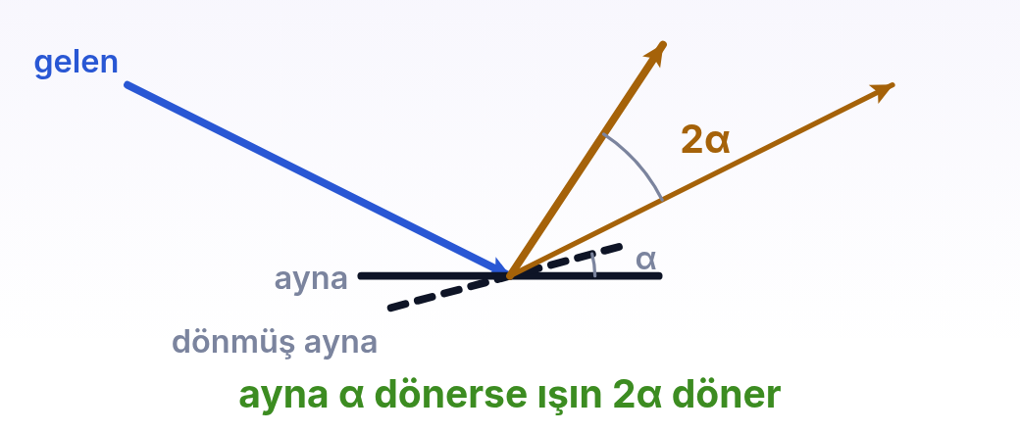
2 / 4 ORTA · ADIM 4 / 4
08
Aynanın dönmesi: ışın neden iki kat döner?
Gelen ışını hiç değiştirmeden aynayı α kadar döndürürsen, yansıyan ışın 2α kadar döner. Sebebi şu: ayna döndüğünde normali de α kadar döner, hem gelme hem yansıma açısı α değişir ve ikisi toplanır. Ayna galvanometresi, lazer tarayıcılar ve barkod okuyucular küçük bir dönmeyi iki katına büyütmek için tam olarak bunu kullanır.
dersler.perinet.org/duzlem-aynalar.html
64
Notes:
Aynanın dönmesi: ışın neden iki kat döner? — şekil
Gelen ışını hiç değiştirmeden aynayı α kadar döndürürsen, yansıyan ışın 2α kadar döner. Sebebi şu: ayna döndüğünde normali de α kadar döner, hem gelme hem yansıma açısı α değişir ve ikisi toplanır. Ayna galvanometresi, lazer tarayıcılar ve barkod okuyucular küçük bir dönmeyi iki katına büyütmek için tam olarak bunu kullanır.

Slide 65
2 / 4 ORTA
08
Aynanın dönmesi: ışın neden iki kat döner?
KISACA · BU BÖLÜMDE ÖĞRENDİK
Gelen ışın sabitken ayna α kadar dönerse normal de α döner; gelme ve yansıma açılarının ikisi birden α değiştiği için yansıyan ışın 2α döner.
dersler.perinet.org/duzlem-aynalar.html
65
Notes:
Kısaca: Gelen ışın sabitken ayna α kadar dönerse normal de α döner; gelme ve yansıma açılarının ikisi birden α değiştiği için yansıyan ışın 2α döner.
Sınıfa bu cümleyi kendi sözleriyle tekrar ettirin.

Slide 66
2 / 4 ORTA
DÜŞÜN
Işın aynaya dik geliyor. Ayna 10° döndürülürse gelen ile yansıyan ışın arasındaki açı kaç olur?
?
08 · Aynanın dönmesi: ışın neden iki kat döner? Cevap bir sonraki slaytta
dersler.perinet.org/duzlem-aynalar.html
66
Notes:
Düşün: Işın aynaya dik geliyor. Ayna 10° döndürülürse gelen ile yansıyan ışın arasındaki açı kaç olur?
Sınıfa sorun, birkaç tahmin alın; sonra cevap slaytına geçin.
Cevap: 20°. Başta gelme açısı 0'dır ve ışın geldiği yoldan döner. Ayna 10° dönünce normal de 10° döner, gelme açısı 10°, yansıma açısı da 10° olur. İki ışın arasındaki açı 10 + 10 = 20° eder: tam olarak 2α.

Slide 67
2 / 4 ORTA
!
Cevap
Işın aynaya dik geliyor. Ayna 10° döndürülürse gelen ile yansıyan ışın arasındaki açı kaç olur?
20°. Başta gelme açısı 0'dır ve ışın geldiği yoldan döner. Ayna 10° dönünce normal de 10° döner, gelme açısı 10°, yansıma açısı da 10° olur. İki ışın arasındaki açı 10 + 10 = 20° eder: tam olarak 2α.
dersler.perinet.org/duzlem-aynalar.html
67
Notes:
Cevap: 20°. Başta gelme açısı 0'dır ve ışın geldiği yoldan döner. Ayna 10° dönünce normal de 10° döner, gelme açısı 10°, yansıma açısı da 10° olur. İki ışın arasındaki açı 10 + 10 = 20° eder: tam olarak 2α.

Slide 68
2 / 4 ORTA · ADIM 1 / 7
09
Sayılarla hisset: iki ayna, kaç görüntü?
Aralarında α açısı bulunan iki düzlem ayna arasına konan cismin görüntüleri, aynaların kesişme noktası merkez olmak üzere bir çember üzerinde dizilir.
Her ayna cismin bir görüntüsünü oluşturur; bu görüntüler öbür ayna için birer cisim olur ve yeni görüntüler doğar.
Hiçbir yansıma kesişme çizgisine olan uzaklığı değiştirmediği için hepsi aynı çemberin üzerindedir.
dersler.perinet.org/duzlem-aynalar.html
68
Notes:
Sayılarla hisset: iki ayna, kaç görüntü? — adım 1/7
• Aralarında α açısı bulunan iki düzlem ayna arasına konan cismin görüntüleri, aynaların kesişme noktası merkez olmak üzere bir çember üzerinde dizilir.
• Her ayna cismin bir görüntüsünü oluşturur; bu görüntüler öbür ayna için birer cisim olur ve yeni görüntüler doğar.
• Hiçbir yansıma kesişme çizgisine olan uzaklığı değiştirmediği için hepsi aynı çemberin üzerindedir.

Slide 69
2 / 4 ORTA · ADIM 2 / 7
09
Sayılarla hisset: iki ayna, kaç görüntü?
Cisim açıortaydayken kopyalar çemberde tam α aralıklarla, saatin rakamları gibi eşit dizilir; 360°'lik çembere 360/α kopya sığar.
Biri cismin kendisi olduğuna göre:
n = 360 / α − 1
dersler.perinet.org/duzlem-aynalar.html
69
Notes:
Sayılarla hisset: iki ayna, kaç görüntü? — adım 2/7
• Cisim açıortaydayken kopyalar çemberde tam α aralıklarla, saatin rakamları gibi eşit dizilir; 360°'lik çembere 360/α kopya sığar.
• Biri cismin kendisi olduğuna göre:
n = 360 / α − 1

Slide 70
2 / 4 ORTA · ADIM 3 / 7
09
Sayılarla hisset: iki ayna, kaç görüntü?
Formüldeki harfler ne anlama geliyor?
Sembol | Anlamı | Birimi
n | görüntü sayısı (cismin kendisi sayılmaz) | —
α | iki aynanın arasındaki açı (aynanın dönmesindeki α'dan farklıdır) | derece (°)
360 / α | çembere sığan kopya sayısı: cisim ve bütün görüntüleri | —
dersler.perinet.org/duzlem-aynalar.html
70
Notes:
Sayılarla hisset: iki ayna, kaç görüntü? — adım 3/7
Formüldeki harfler ne anlama geliyor?
Sembol | Anlamı | Birimi
n | görüntü sayısı (cismin kendisi sayılmaz) | —
α | iki aynanın arasındaki açı (aynanın dönmesindeki α'dan farklıdır) | derece (°)
360 / α | çembere sığan kopya sayısı: cisim ve bütün görüntüleri | —

Slide 71
2 / 4 ORTA · ADIM 4 / 7
09
Sayılarla hisset: iki ayna, kaç görüntü?
Aynalar arası açı | 360 / α | Görüntü sayısı
180° (tek düz ayna) | 2 | 1
90° | 4 | 3
60° | 6 | 5
45° | 8 | 7
30° | 12 | 11
dersler.perinet.org/duzlem-aynalar.html
71
Notes:
Sayılarla hisset: iki ayna, kaç görüntü? — adım 4/7
Aynalar arası açı | 360 / α | Görüntü sayısı
180° (tek düz ayna) | 2 | 1
90° | 4 | 3
60° | 6 | 5
45° | 8 | 7
30° | 12 | 11

Slide 72
2 / 4 ORTA · ADIM 5 / 7
09
Sayılarla hisset: iki ayna, kaç görüntü?
Tablodan hemen okunan düzen: açı yarıya inince kopya sayısı iki katına çıkar (90°'de 4, 45°'de 8; 60°'de 6, 30°'de 12); görüntü sayısı her seferinde bunun bir eksiğidir.
İlk satır bağıntının sağlamasıdır: iki ayna düz bir çizgi oluşturunca tek bir görüntü kalır.
90°'deki üç görüntünün ikisi tek yansımayla, köşedeki üçüncüsü iki yansımayla oluşur.
dersler.perinet.org/duzlem-aynalar.html
72
Notes:
Sayılarla hisset: iki ayna, kaç görüntü? — adım 5/7
• Tablodan hemen okunan düzen: açı yarıya inince kopya sayısı iki katına çıkar (90°'de 4, 45°'de 8; 60°'de 6, 30°'de 12); görüntü sayısı her seferinde bunun bir eksiğidir.
• İlk satır bağıntının sağlamasıdır: iki ayna düz bir çizgi oluşturunca tek bir görüntü kalır.
• 90°'deki üç görüntünün ikisi tek yansımayla, köşedeki üçüncüsü iki yansımayla oluşur.

Slide 73
2 / 4 ORTA · ADIM 6 / 7
09
Sayılarla hisset: iki ayna, kaç görüntü?
Sayfanın 03 numaralı bölümünde açıyı 20°'ye kadar indirip görüntülerin çemberde nasıl sıklaştığını izleyebilirsin.
dersler.perinet.org/duzlem-aynalar.html
73
Notes:
Sayılarla hisset: iki ayna, kaç görüntü? — adım 6/7
• Sayfanın 03 numaralı bölümünde açıyı 20°'ye kadar indirip görüntülerin çemberde nasıl sıklaştığını izleyebilirsin.

Slide 74
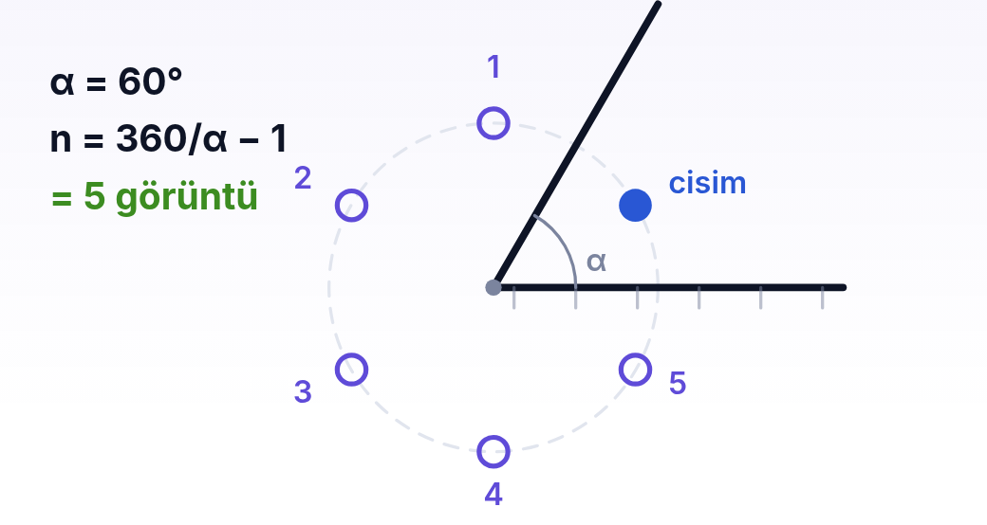
2 / 4 ORTA · ADIM 7 / 7
09
Sayılarla hisset: iki ayna, kaç görüntü?
İki ayna arasındaki cisim, yalnızca kendini değil görüntülerin görüntülerini de yansıtır. Bütün görüntüler, aynaların kesiştiği noktayı merkez alan bir çember üzerinde eşit aralıklarla dizilir. Açı küçüldükçe çembere daha çok görüntü sığar: n = 360/α − 1. Aynalar paralel olursa (α = 0) görüntü sayısı sonsuza gider — berber aynalarındaki o bitmeyen koridorun sebebi budur.
dersler.perinet.org/duzlem-aynalar.html
74
Notes:
Sayılarla hisset: iki ayna, kaç görüntü? — şekil
İki ayna arasındaki cisim, yalnızca kendini değil görüntülerin görüntülerini de yansıtır. Bütün görüntüler, aynaların kesiştiği noktayı merkez alan bir çember üzerinde eşit aralıklarla dizilir. Açı küçüldükçe çembere daha çok görüntü sığar: n = 360/α − 1. Aynalar paralel olursa (α = 0) görüntü sayısı sonsuza gider — berber aynalarındaki o bitmeyen koridorun sebebi budur.

Slide 75
2 / 4 ORTA
09
Sayılarla hisset: iki ayna, kaç görüntü?
KISACA · BU BÖLÜMDE ÖĞRENDİK
Aralarında α açısı olan iki aynada, 360/α tam sayı ve cisim açıortaydayken n = 360/α − 1 görüntü oluşur ve görüntüler cisimle birlikte bir çember üzerinde dizilir. Açı yarıya inince kopya sayısı iki katına çıkar.
dersler.perinet.org/duzlem-aynalar.html
75
Notes:
Kısaca: Aralarında α açısı olan iki aynada, 360/α tam sayı ve cisim açıortaydayken n = 360/α − 1 görüntü oluşur ve görüntüler cisimle birlikte bir çember üzerinde dizilir. Açı yarıya inince kopya sayısı iki katına çıkar.
Sınıfa bu cümleyi kendi sözleriyle tekrar ettirin.

Slide 76
2 / 4 ORTA
DÜŞÜN
İki ayna arasındaki bir cismin 11 görüntüsünü görmek için aynalar arasındaki açı kaç derece olmalı?
?
09 · Sayılarla hisset: iki ayna, kaç görüntü? Cevap bir sonraki slaytta
dersler.perinet.org/duzlem-aynalar.html
76
Notes:
Düşün: İki ayna arasındaki bir cismin 11 görüntüsünü görmek için aynalar arasındaki açı kaç derece olmalı?
Sınıfa sorun, birkaç tahmin alın; sonra cevap slaytına geçin.
Cevap: 30°. n = 360/α − 1 = 11 ise 360/α = 12, yani α = 360/12 = 30°. Kopya sayısı 12'dir: cismin kendisi ve 11 görüntüsü. Açı 60° olsaydı kopya sayısı yarıya, 6'ya inerdi.

Slide 77
2 / 4 ORTA
!
Cevap
İki ayna arasındaki bir cismin 11 görüntüsünü görmek için aynalar arasındaki açı kaç derece olmalı?
30°. n = 360/α − 1 = 11 ise 360/α = 12, yani α = 360/12 = 30°. Kopya sayısı 12'dir: cismin kendisi ve 11 görüntüsü. Açı 60° olsaydı kopya sayısı yarıya, 6'ya inerdi.
dersler.perinet.org/duzlem-aynalar.html
77
Notes:
Cevap: 30°. n = 360/α − 1 = 11 ise 360/α = 12, yani α = 360/12 = 30°. Kopya sayısı 12'dir: cismin kendisi ve 11 görüntüsü. Açı 60° olsaydı kopya sayısı yarıya, 6'ya inerdi.

Slide 78
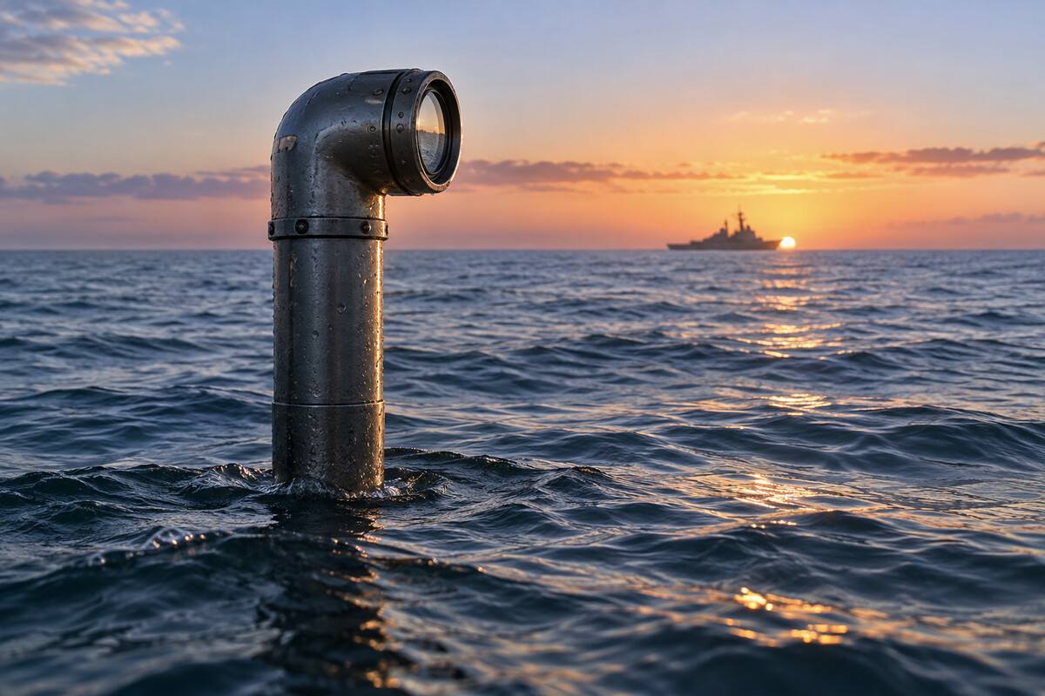
3
BASAMAK 3 / 4
İleri
İnce noktalar: ayna gerçekte neyi ters çevirir, paralel ve garip açılı aynalarda ne olur, düzlem aynalar nerede iş görür?
10 Ayna gerçekten sağı solu mu değiştirir?
11 İnce durumlar: paralel aynalar ve tam bölünmeyen açılar
Görünmeden görmek. Periskop, ışığı iki kez 90° çevirerek su yüzeyinin üstündeki manzarayı aşağıdaki gözcüye indirir. Borunun iki ucundaki yansıtıcılar birbirine paraleldir; ışın iki yansımadan sonra ilk yönüne paralel çıkar ve ufuktaki gemi düz görünür.
12 Düzlem aynalar gerçek dünyada
dersler.perinet.org/duzlem-aynalar.html
78
Notes:
Basamak 3 — İleri: İnce noktalar: ayna gerçekte neyi ters çevirir, paralel ve garip açılı aynalarda ne olur, düzlem aynalar nerede iş görür?
10 Ayna gerçekten sağı solu mu değiştirir?
11 İnce durumlar: paralel aynalar ve tam bölünmeyen açılar
12 Düzlem aynalar gerçek dünyada
Görsel: Görünmeden görmek. Periskop, ışığı iki kez 90° çevirerek su yüzeyinin üstündeki manzarayı aşağıdaki gözcüye indirir. Borunun iki ucundaki yansıtıcılar birbirine paraleldir; ışın iki yansımadan sonra ilk yönüne paralel çıkar ve ufuktaki gemi düz görünür.

Slide 79
3 / 4 İLERİ · ADIM 1 / 6
10
Ayna gerçekten sağı solu mu değiştirir?
Aynada sağ elin görüntünün sol eli gibi görünür.
Ama bir bilmece var: ayna sağı solu değiştiriyorsa neden altı üstü değiştirmiyor?
Aynanın yatayı düşeyden ayırması için hiçbir sebep yoktur; ikisi de aynanın yüzeyine paraleldir.
dersler.perinet.org/duzlem-aynalar.html
79
Notes:
Ayna gerçekten sağı solu mu değiştirir? — adım 1/6
• Aynada sağ elin görüntünün sol eli gibi görünür.
• Ama bir bilmece var: ayna sağı solu değiştiriyorsa neden altı üstü değiştirmiyor?
• Aynanın yatayı düşeyden ayırması için hiçbir sebep yoktur; ikisi de aynanın yüzeyine paraleldir.

Slide 80
3 / 4 İLERİ · ADIM 2 / 6
10
Ayna gerçekten sağı solu mu değiştirir?
Cevap şu: ayna aslında önü arkayı, yani yalnızca aynaya dik doğrultuyu ters çevirir.
Burnun aynaya doğru bakıyorsa görüntünün burnu sana doğru bakar; başın yukarıda, kalkık elin aynı tarafta kalır.
“Sağ–sol ters” izlenimi, görüntüyü bize dönmüş başka bir insan gibi yorumlamamızdan doğar: kendini onun yerine koyup yarım tur döndüğünü hayal ettiğinde sağ ile sol yer değiştirmiş olur.
dersler.perinet.org/duzlem-aynalar.html
80
Notes:
Ayna gerçekten sağı solu mu değiştirir? — adım 2/6
• Cevap şu: ayna aslında önü arkayı, yani yalnızca aynaya dik doğrultuyu ters çevirir.
• Burnun aynaya doğru bakıyorsa görüntünün burnu sana doğru bakar; başın yukarıda, kalkık elin aynı tarafta kalır.
• “Sağ–sol ters” izlenimi, görüntüyü bize dönmüş başka bir insan gibi yorumlamamızdan doğar: kendini onun yerine koyup yarım tur döndüğünü hayal ettiğinde sağ ile sol yer değiştirmiş olur.

Slide 81
3 / 4 İLERİ · ADIM 3 / 6
10
Ayna gerçekten sağı solu mu değiştirir?
Aynaya dik doğrultu ters döner: aynaya bakan yüzün görüntüsü sana bakar.
Aynaya paralel doğrultular değişmez: yukarı yukarıda, sağ taraf sağda kalır.
Yatay ayna düşeyi çevirir: durgun gölde ağaçların baş aşağı görünmesi bundandır.
dersler.perinet.org/duzlem-aynalar.html
81
Notes:
Ayna gerçekten sağı solu mu değiştirir? — adım 3/6
• Aynaya dik doğrultu ters döner: aynaya bakan yüzün görüntüsü sana bakar.
• Aynaya paralel doğrultular değişmez: yukarı yukarıda, sağ taraf sağda kalır.
• Yatay ayna düşeyi çevirir: durgun gölde ağaçların baş aşağı görünmesi bundandır.

Slide 82
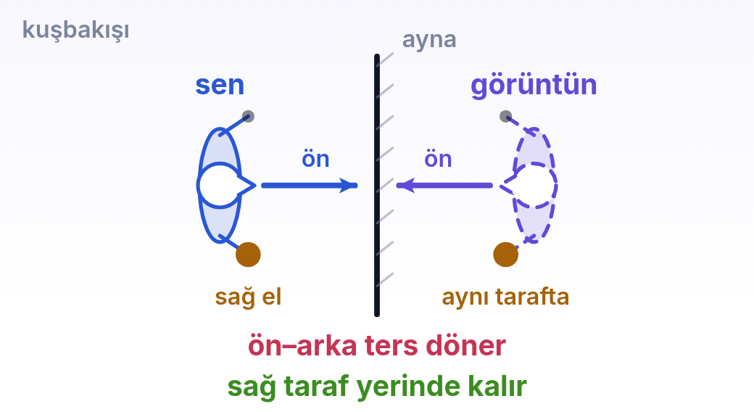
3 / 4 İLERİ · ADIM 4 / 6
10
Ayna gerçekten sağı solu mu değiştirir?
Yukarıdan bakınca aynanın yaptığı tek değişiklik görülür: burnun aynaya bakarken görüntünün burnu sana bakar, yani ön ile arka ters döner. Sarı işaretli sağ elinin karşılığı ise görüntüde de aynı taraftadır. Görüntüyü sana dönmüş başka bir insan gibi düşündüğünde o el onun sol eli olur; “sağ–sol ters” izlenimi buradan doğar.
dersler.perinet.org/duzlem-aynalar.html
82
Notes:
Ayna gerçekten sağı solu mu değiştirir? — şekil
Yukarıdan bakınca aynanın yaptığı tek değişiklik görülür: burnun aynaya bakarken görüntünün burnu sana bakar, yani ön ile arka ters döner. Sarı işaretli sağ elinin karşılığı ise görüntüde de aynı taraftadır. Görüntüyü sana dönmüş başka bir insan gibi düşündüğünde o el onun sol eli olur; “sağ–sol ters” izlenimi buradan doğar.

Slide 83
3 / 4 İLERİ · ADIM 5 / 6
10
Ayna gerçekten sağı solu mu değiştirir?
Ters çevirmeyen ayna
Birbirine dik iki aynanın köşesine bak: köşedeki görüntü iki yansımayla oluşur.
Her yansıma bir kez ters çevirdiği için ikinci yansıma birincisinin yaptığını geri alır.
Bu görüntüde sağ elini kaldırdığında görüntü de kendi sağ elini kaldırır; kendini başkalarının seni gördüğü gibi görürsün.
dersler.perinet.org/duzlem-aynalar.html
83
Notes:
Ayna gerçekten sağı solu mu değiştirir? — adım 5/6
Ters çevirmeyen ayna
• Birbirine dik iki aynanın köşesine bak: köşedeki görüntü iki yansımayla oluşur.
• Her yansıma bir kez ters çevirdiği için ikinci yansıma birincisinin yaptığını geri alır.
• Bu görüntüde sağ elini kaldırdığında görüntü de kendi sağ elini kaldırır; kendini başkalarının seni gördüğü gibi görürsün.

Slide 84

3 / 4 İLERİ · ADIM 6 / 6
10
Ayna gerçekten sağı solu mu değiştirir?
Durgun göl yatay duran bir düzlem ayna gibi davranır: ağaçların ve dağın tepesi suyun içinde aşağıyı gösterir, ama sağ ile sol yer değiştirmez. Solda batan ya da doğan güneş, yansımada da solda kalır. Ayna yalnızca kendisine dik doğrultuyu ters çevirir; yatay aynada o doğrultu yukarı–aşağıdır.
dersler.perinet.org/duzlem-aynalar.html
84
Notes:
Ayna gerçekten sağı solu mu değiştirir? — şekil
Durgun göl yatay duran bir düzlem ayna gibi davranır: ağaçların ve dağın tepesi suyun içinde aşağıyı gösterir, ama sağ ile sol yer değiştirmez. Solda batan ya da doğan güneş, yansımada da solda kalır. Ayna yalnızca kendisine dik doğrultuyu ters çevirir; yatay aynada o doğrultu yukarı–aşağıdır.

Slide 85
3 / 4 İLERİ
10
Ayna gerçekten sağı solu mu değiştirir?
KISACA · BU BÖLÜMDE ÖĞRENDİK
Düzlem ayna yalnızca aynaya dik doğrultuyu, yani önü ile arkayı ters çevirir; sağ–sol izlenimi bunun sonucudur. İki yansıma bu terslemeyi geri alır.
dersler.perinet.org/duzlem-aynalar.html
85
Notes:
Kısaca: Düzlem ayna yalnızca aynaya dik doğrultuyu, yani önü ile arkayı ters çevirir; sağ–sol izlenimi bunun sonucudur. İki yansıma bu terslemeyi geri alır.
Sınıfa bu cümleyi kendi sözleriyle tekrar ettirin.

Slide 86
3 / 4 İLERİ
DÜŞÜN
Birbirine dik iki aynanın köşesine bakıp sağ gözünü kırparsan görüntü hangi gözünü kırpar?
?
10 · Ayna gerçekten sağı solu mu değiştirir? Cevap bir sonraki slaytta
dersler.perinet.org/duzlem-aynalar.html
86
Notes:
Düşün: Birbirine dik iki aynanın köşesine bakıp sağ gözünü kırparsan görüntü hangi gözünü kırpar?
Sınıfa sorun, birkaç tahmin alın; sonra cevap slaytına geçin.
Cevap: Kendi sağ gözünü. İki yansıma terslemeyi geri aldığı için görüntü, karşında duran biri gibidir; onun sağ gözü senin görüş alanında sol tarafta kalır. Tek bir düz aynada ise görüntü kendi sol gözünü kırpar ve bu göz senin kırptığın gözün tam karşısındadır.

Slide 87
3 / 4 İLERİ
!
Cevap
Birbirine dik iki aynanın köşesine bakıp sağ gözünü kırparsan görüntü hangi gözünü kırpar?
Kendi sağ gözünü. İki yansıma terslemeyi geri aldığı için görüntü, karşında duran biri gibidir; onun sağ gözü senin görüş alanında sol tarafta kalır. Tek bir düz aynada ise görüntü kendi sol gözünü kırpar ve bu göz senin kırptığın gözün tam karşısındadır.
dersler.perinet.org/duzlem-aynalar.html
87
Notes:
Cevap: Kendi sağ gözünü. İki yansıma terslemeyi geri aldığı için görüntü, karşında duran biri gibidir; onun sağ gözü senin görüş alanında sol tarafta kalır. Tek bir düz aynada ise görüntü kendi sol gözünü kırpar ve bu göz senin kırptığın gözün tam karşısındadır.

Slide 88
3 / 4 İLERİ · ADIM 1 / 7
11
İnce durumlar: paralel aynalar ve tam bölünmeyen açılar
Açı küçüldükçe görüntü sayısı artar; aynalar paralel olduğunda (α = 0) 360/α sonsuza gider ve görüntü sayısı da sonsuz olur.
Berber dükkânlarındaki karşılıklı aynalarda gördüğün, giderek uzaklaşan koridor budur.
Gerçekte sonsuz görüntünün hepsini göremezsin: her yansımada ışığın bir bölümü aynada soğurulur.
dersler.perinet.org/duzlem-aynalar.html
88
Notes:
İnce durumlar: paralel aynalar ve tam bölünmeyen açılar — adım 1/7
• Açı küçüldükçe görüntü sayısı artar; aynalar paralel olduğunda (α = 0) 360/α sonsuza gider ve görüntü sayısı da sonsuz olur.
• Berber dükkânlarındaki karşılıklı aynalarda gördüğün, giderek uzaklaşan koridor budur.
• Gerçekte sonsuz görüntünün hepsini göremezsin: her yansımada ışığın bir bölümü aynada soğurulur.

Slide 89
3 / 4 İLERİ · ADIM 2 / 7
11
İnce durumlar: paralel aynalar ve tam bölünmeyen açılar
Işığın %90'ını yansıtan bir aynada 10 yansımadan sonra ışığın yalnızca yaklaşık üçte biri (0,9¹⁰ ≈ 0,35) kalır; uzaktaki görüntüler bu yüzden giderek kararır.
dersler.perinet.org/duzlem-aynalar.html
89
Notes:
İnce durumlar: paralel aynalar ve tam bölünmeyen açılar — adım 2/7
• Işığın %90'ını yansıtan bir aynada 10 yansımadan sonra ışığın yalnızca yaklaşık üçte biri (0,9¹⁰ ≈ 0,35) kalır; uzaktaki görüntüler bu yüzden giderek kararır.

Slide 90
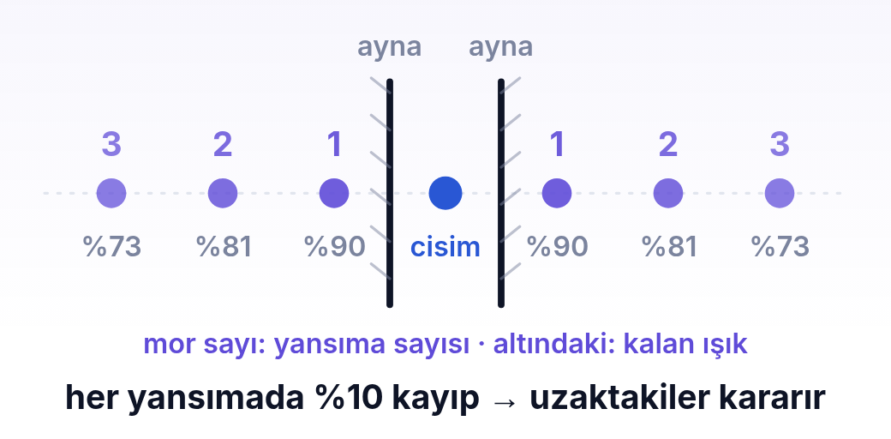
3 / 4 İLERİ · ADIM 3 / 7
11
İnce durumlar: paralel aynalar ve tam bölünmeyen açılar
Paralel aynalarda her görüntü öbür ayna için yeni bir cisim olur; görüntüler iki yana, bir koridor gibi dizilir. Uzaktaki görüntü daha çok yansımayla oluşur. Aynalar ışığın %90'ını yansıtıyorsa her yansımada %10 kaybolur: 1 yansımada %90, 2'de %81, 3'te %73 kalır. Bu yüzden koridor sonsuz olsa da uzaktaki kopyalar giderek kararır.
dersler.perinet.org/duzlem-aynalar.html
90
Notes:
İnce durumlar: paralel aynalar ve tam bölünmeyen açılar — şekil
Paralel aynalarda her görüntü öbür ayna için yeni bir cisim olur; görüntüler iki yana, bir koridor gibi dizilir. Uzaktaki görüntü daha çok yansımayla oluşur. Aynalar ışığın %90'ını yansıtıyorsa her yansımada %10 kaybolur: 1 yansımada %90, 2'de %81, 3'te %73 kalır. Bu yüzden koridor sonsuz olsa da uzaktaki kopyalar giderek kararır.

Slide 91
3 / 4 İLERİ · ADIM 4 / 7
11
İnce durumlar: paralel aynalar ve tam bölünmeyen açılar
n = 360/α − 1 bağıntısı, 360/α tam sayı olduğunda kullanılır; ama tek ve çift sayılar arasında da ince bir fark vardır.
Görüntüler iki zincir hâlinde oluşur: biri önce birinci aynadan, öteki önce ikinci aynadan başlar.
360/α çiftse zincirlerin sonunda iki görüntü, cisim nerede olursa olsun, aynı noktaya düşer ve tek görüntü gibi görünür.
Tekse iki görüntü yalnızca cisim açıortaydayken üst üste biner:
dersler.perinet.org/duzlem-aynalar.html
91
Notes:
İnce durumlar: paralel aynalar ve tam bölünmeyen açılar — adım 4/7
• n = 360/α − 1 bağıntısı, 360/α tam sayı olduğunda kullanılır; ama tek ve çift sayılar arasında da ince bir fark vardır.
• Görüntüler iki zincir hâlinde oluşur: biri önce birinci aynadan, öteki önce ikinci aynadan başlar.
• 360/α çiftse zincirlerin sonunda iki görüntü, cisim nerede olursa olsun, aynı noktaya düşer ve tek görüntü gibi görünür.
• Tekse iki görüntü yalnızca cisim açıortaydayken üst üste biner:

Slide 92
3 / 4 İLERİ · ADIM 5 / 7
11
İnce durumlar: paralel aynalar ve tam bölünmeyen açılar
360 / α | Cismin yeri | Görüntü sayısı
Çift sayı (4, 6, 8…) | her yerde | 360/α − 1
Tek sayı (3, 5, 9…) | açıortayda | 360/α − 1
Tek sayı | açıortay dışında | 360/α
Tam sayı değil | yerine bağlı | tam kısmı ya da bir fazlası
dersler.perinet.org/duzlem-aynalar.html
92
Notes:
İnce durumlar: paralel aynalar ve tam bölünmeyen açılar — adım 5/7
360 / α | Cismin yeri | Görüntü sayısı
Çift sayı (4, 6, 8…) | her yerde | 360/α − 1
Tek sayı (3, 5, 9…) | açıortayda | 360/α − 1
Tek sayı | açıortay dışında | 360/α
Tam sayı değil | yerine bağlı | tam kısmı ya da bir fazlası

Slide 93
3 / 4 İLERİ · ADIM 6 / 7
11
İnce durumlar: paralel aynalar ve tam bölünmeyen açılar
360/α tam bölünmezse görüntü sayısı, cismin aynalara göre yerine bağlı olarak bölümün tam kısmı ya da bir fazlası kadardır. 360/α tek sayı çıkarsa, cisim açıortay üzerindeyken bir görüntü eksilir. Bu ayrıntılar ileri düzey sorularda karşımıza çıkar.
dersler.perinet.org/duzlem-aynalar.html
93
Notes:
İnce durumlar: paralel aynalar ve tam bölünmeyen açılar — adım 6/7
360/α tam bölünmezse görüntü sayısı, cismin aynalara göre yerine bağlı olarak bölümün tam kısmı ya da bir fazlası kadardır. 360/α tek sayı çıkarsa, cisim açıortay üzerindeyken bir görüntü eksilir. Bu ayrıntılar ileri düzey sorularda karşımıza çıkar.

Slide 94

3 / 4 İLERİ · ADIM 7 / 7
11
İnce durumlar: paralel aynalar ve tam bölünmeyen açılar
Böyle bitmeyen bir koridor, karşılıklı duran iki paralel aynada oluşur: her görüntü öbür ayna için yeni bir cisim olur ve görüntüler sırayla birbirinin arkasına dizilir. Aynalar paralelken α = 0 olduğu için 360/α sonsuza gider ve görüntü sayısı kuramsal olarak sonsuzdur. Ama her yansımada ışığın bir kısmı soğurulduğundan uzaktaki kopyalar giderek kararır; ışığın %90'ını yansıtan bir aynada 10 yansımadan sonra ışığın ancak üçte biri kalır.
dersler.perinet.org/duzlem-aynalar.html
94
Notes:
İnce durumlar: paralel aynalar ve tam bölünmeyen açılar — şekil
Böyle bitmeyen bir koridor, karşılıklı duran iki paralel aynada oluşur: her görüntü öbür ayna için yeni bir cisim olur ve görüntüler sırayla birbirinin arkasına dizilir. Aynalar paralelken α = 0 olduğu için 360/α sonsuza gider ve görüntü sayısı kuramsal olarak sonsuzdur. Ama her yansımada ışığın bir kısmı soğurulduğundan uzaktaki kopyalar giderek kararır; ışığın %90'ını yansıtan bir aynada 10 yansımadan sonra ışığın ancak üçte biri kalır.

Slide 95
3 / 4 İLERİ
11
İnce durumlar: paralel aynalar ve tam bölünmeyen açılar
KISACA · BU BÖLÜMDE ÖĞRENDİK
Paralel aynalarda görüntü sayısı kuramsal olarak sonsuzdur, ama her yansımada ışık zayıfladığı için uzaktakiler kararır. 360/α tek sayıysa açıortaydaki cisim için bir görüntü eksilir; tam bölünmüyorsa sayı cismin yerine bağlıdır.
dersler.perinet.org/duzlem-aynalar.html
95
Notes:
Kısaca: Paralel aynalarda görüntü sayısı kuramsal olarak sonsuzdur, ama her yansımada ışık zayıfladığı için uzaktakiler kararır. 360/α tek sayıysa açıortaydaki cisim için bir görüntü eksilir; tam bölünmüyorsa sayı cismin yerine bağlıdır.
Sınıfa bu cümleyi kendi sözleriyle tekrar ettirin.

Slide 96
3 / 4 İLERİ
DÜŞÜN
Aralarında 72° bulunan iki ayna arasında, açıortaydaki bir cismin kaç görüntüsü oluşur?
?
11 · İnce durumlar: paralel aynalar ve tam bölünmeyen açılar Cevap bir sonraki slaytta
dersler.perinet.org/duzlem-aynalar.html
96
Notes:
Düşün: Aralarında 72° bulunan iki ayna arasında, açıortaydaki bir cismin kaç görüntüsü oluşur?
Sınıfa sorun, birkaç tahmin alın; sonra cevap slaytına geçin.
Cevap: 4. 360/72 = 5 tek sayıdır ve cisim açıortaydadır; iki görüntü üst üste biner ve 360/α − 1 = 4 görüntü görünür. Cisim açıortaydan kaydırılırsa üst üste binen görüntüler ayrılır ve 5 görüntü olur. Sayfadaki 03 numaralı laboratuvar cismi açıortaya koyduğu için 72°'de 4 gösterir.

Slide 97
3 / 4 İLERİ
!
Cevap
Aralarında 72° bulunan iki ayna arasında, açıortaydaki bir cismin kaç görüntüsü oluşur?
4. 360/72 = 5 tek sayıdır ve cisim açıortaydadır; iki görüntü üst üste biner ve 360/α − 1 = 4 görüntü görünür. Cisim açıortaydan kaydırılırsa üst üste binen görüntüler ayrılır ve 5 görüntü olur. Sayfadaki 03 numaralı laboratuvar cismi açıortaya koyduğu için 72°'de 4 gösterir.
dersler.perinet.org/duzlem-aynalar.html
97
Notes:
Cevap: 4. 360/72 = 5 tek sayıdır ve cisim açıortaydadır; iki görüntü üst üste biner ve 360/α − 1 = 4 görüntü görünür. Cisim açıortaydan kaydırılırsa üst üste binen görüntüler ayrılır ve 5 görüntü olur. Sayfadaki 03 numaralı laboratuvar cismi açıortaya koyduğu için 72°'de 4 gösterir.

Slide 98
3 / 4 İLERİ · ADIM 1 / 4
12
Düzlem aynalar gerçek dünyada
Düzlem ayna yalnızca banyoda değil, bir şeyi görünmeden görmek, ışığı geri yollamak ya da küçük bir dönmeyi ölçmek gereken her yerde kullanılır.
Hepsinin arkasında iki basit kural var: i = r ve art arda yansımalarda ışının dönmesi.
İki yansımanın kuralı: Aralarında α açısı olan iki aynadan art arda yansıyan ışın, ilk yönüne göre 2α döner. Paralel aynalarda (α = 0) ışın ilk yönünde çıkar; dik aynalarda (α = 90°) 180° döner, yani geldiği yöne geri gider.
dersler.perinet.org/duzlem-aynalar.html
98
Notes:
Düzlem aynalar gerçek dünyada — adım 1/4
• Düzlem ayna yalnızca banyoda değil, bir şeyi görünmeden görmek, ışığı geri yollamak ya da küçük bir dönmeyi ölçmek gereken her yerde kullanılır.
• Hepsinin arkasında iki basit kural var: i = r ve art arda yansımalarda ışının dönmesi.
İki yansımanın kuralı: Aralarında α açısı olan iki aynadan art arda yansıyan ışın, ilk yönüne göre 2α döner. Paralel aynalarda (α = 0) ışın ilk yönünde çıkar; dik aynalarda (α = 90°) 180° döner, yani geldiği yöne geri gider.

Slide 99
3 / 4 İLERİ · ADIM 2 / 4
12
Düzlem aynalar gerçek dünyada
Periskop: 45° eğik iki paralel ayna ışını önce aşağı, sonra ileri çevirir. Denizaltılarda aynaların yerini çoğu kez prizma ve mercekler alır.
Ay'daki köşe yansıtıcılar: Apollo astronotlarının bıraktığı yansıtıcılara gönderilen lazer ışığı, 384 400 km'yi gidip dönerek yaklaşık 2,6 s sonra geri gelir.
Bisiklet reflektörü: İçindeki küçük köşe yansıtıcılar arabanın farından gelen ışığı arabanın sürücüsüne geri yollar; reflektör bu yüzden gece parlar.
dersler.perinet.org/duzlem-aynalar.html
99
Notes:
Düzlem aynalar gerçek dünyada — adım 2/4
• Periskop: 45° eğik iki paralel ayna ışını önce aşağı, sonra ileri çevirir. Denizaltılarda aynaların yerini çoğu kez prizma ve mercekler alır.
• Ay'daki köşe yansıtıcılar: Apollo astronotlarının bıraktığı yansıtıcılara gönderilen lazer ışığı, 384 400 km'yi gidip dönerek yaklaşık 2,6 s sonra geri gelir.
• Bisiklet reflektörü: İçindeki küçük köşe yansıtıcılar arabanın farından gelen ışığı arabanın sürücüsüne geri yollar; reflektör bu yüzden gece parlar.

Slide 100
3 / 4 İLERİ · ADIM 3 / 4
12
Düzlem aynalar gerçek dünyada
Kaleydoskop: Aralarında 60° olan aynalar her deseni 6 kez (cisim ve 5 görüntüsü) tekrarlar.
Lazer tarayıcı: Dönen ayna 15° dönünce ışını 30° süpürür; barkod okuyucular bu 2α kuralını kullanır.
Ambulans yazısı: Ters yazılır ki öndeki sürücü onu dikiz aynasında düz okusun.
dersler.perinet.org/duzlem-aynalar.html
100
Notes:
Düzlem aynalar gerçek dünyada — adım 3/4
• Kaleydoskop: Aralarında 60° olan aynalar her deseni 6 kez (cisim ve 5 görüntüsü) tekrarlar.
• Lazer tarayıcı: Dönen ayna 15° dönünce ışını 30° süpürür; barkod okuyucular bu 2α kuralını kullanır.
• Ambulans yazısı: Ters yazılır ki öndeki sürücü onu dikiz aynasında düz okusun.

Slide 101
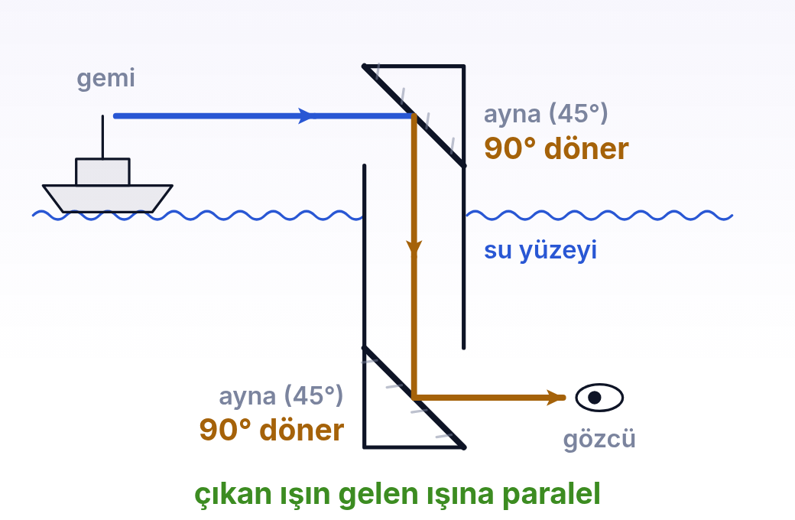
3 / 4 İLERİ · ADIM 4 / 4
12
Düzlem aynalar gerçek dünyada
Periskopta iki ayna birbirine paralel ve boruya 45° eğiktir. Gemiden gelen yatay ışın üstteki aynada i = r = 45° ile yansıyıp 90° döner ve boruda aşağı iner; alttaki ayna onu yeniden 90° çevirir. İki dönüş birbirini dengeler: ışın gözcüye ilk yönüne paralel gelir ve gözcü, su altındayken ufuktaki gemiyi görür.
dersler.perinet.org/duzlem-aynalar.html
101
Notes:
Düzlem aynalar gerçek dünyada — şekil
Periskopta iki ayna birbirine paralel ve boruya 45° eğiktir. Gemiden gelen yatay ışın üstteki aynada i = r = 45° ile yansıyıp 90° döner ve boruda aşağı iner; alttaki ayna onu yeniden 90° çevirir. İki dönüş birbirini dengeler: ışın gözcüye ilk yönüne paralel gelir ve gözcü, su altındayken ufuktaki gemiyi görür.

Slide 102
3 / 4 İLERİ
12
Düzlem aynalar gerçek dünyada
KISACA · BU BÖLÜMDE ÖĞRENDİK
Periskop, köşe yansıtıcı, kaleydoskop ve lazer tarayıcı aynı birkaç kuralı kullanır: i = r, iki aynada ışının 2α dönmesi ve iki ayna arasında çoğalan görüntüler.
dersler.perinet.org/duzlem-aynalar.html
102
Notes:
Kısaca: Periskop, köşe yansıtıcı, kaleydoskop ve lazer tarayıcı aynı birkaç kuralı kullanır: i = r, iki aynada ışının 2α dönmesi ve iki ayna arasında çoğalan görüntüler.
Sınıfa bu cümleyi kendi sözleriyle tekrar ettirin.

Slide 103
3 / 4 İLERİ
DÜŞÜN
Periskobun iki aynası paralel değil de birbirine dik olsaydı ışın nereye giderdi?
?
12 · Düzlem aynalar gerçek dünyada Cevap bir sonraki slaytta
dersler.perinet.org/duzlem-aynalar.html
103
Notes:
Düşün: Periskobun iki aynası paralel değil de birbirine dik olsaydı ışın nereye giderdi?
Sınıfa sorun, birkaç tahmin alın; sonra cevap slaytına geçin.
Cevap: Dik aynalarda α = 90° olduğundan ışın 2α = 180° döner: ilk doğrultusuna paralel ama ters yönde çıkar. Gözcü, manzaraya sırtını dönmüş olarak aynaya bakmak zorunda kalırdı. Bu düzenek artık bir periskop değil, ışığı geldiği yöne geri yollayan bir köşe yansıtıcıdır.

Slide 104
3 / 4 İLERİ
!
Cevap
Periskobun iki aynası paralel değil de birbirine dik olsaydı ışın nereye giderdi?
Dik aynalarda α = 90° olduğundan ışın 2α = 180° döner: ilk doğrultusuna paralel ama ters yönde çıkar. Gözcü, manzaraya sırtını dönmüş olarak aynaya bakmak zorunda kalırdı. Bu düzenek artık bir periskop değil, ışığı geldiği yöne geri yollayan bir köşe yansıtıcıdır.
dersler.perinet.org/duzlem-aynalar.html
104
Notes:
Cevap: Dik aynalarda α = 90° olduğundan ışın 2α = 180° döner: ilk doğrultusuna paralel ama ters yönde çıkar. Gözcü, manzaraya sırtını dönmüş olarak aynaya bakmak zorunda kalırdı. Bu düzenek artık bir periskop değil, ışığı geldiği yöne geri yollayan bir köşe yansıtıcıdır.

Slide 105
4
KOLAYDAN ZORA 8 ÇÖZÜMLÜ ÖRNEK
1 Yüzeyle yapılan açı
KOLAY
2 Aynanın dönmesi
KOLAY
BASAMAK 4 / 4
Pekiştir
3 Görüntüne ne kadar uzaksın?
KOLAY
4 İki ayna
ORTA
Kolaydan zora çözümlü örnekler ve sınavda puan kaybettiren klasik hatalar.
5 Boy aynası
ORTA
6 Hem ayna hem cisim hareket ediyor
ORTA
13 Çözümlü örnekler
14 Sık yapılan hatalar
7 Yanlış yere asılmış ayna
ZOR
8 Birbirine dik iki ayna
ZOR
dersler.perinet.org/duzlem-aynalar.html
105
Notes:
Basamak 4 — Pekiştir: Kolaydan zora çözümlü örnekler ve sınavda puan kaybettiren klasik hatalar.
13 Çözümlü örnekler
14 Sık yapılan hatalar

Slide 106
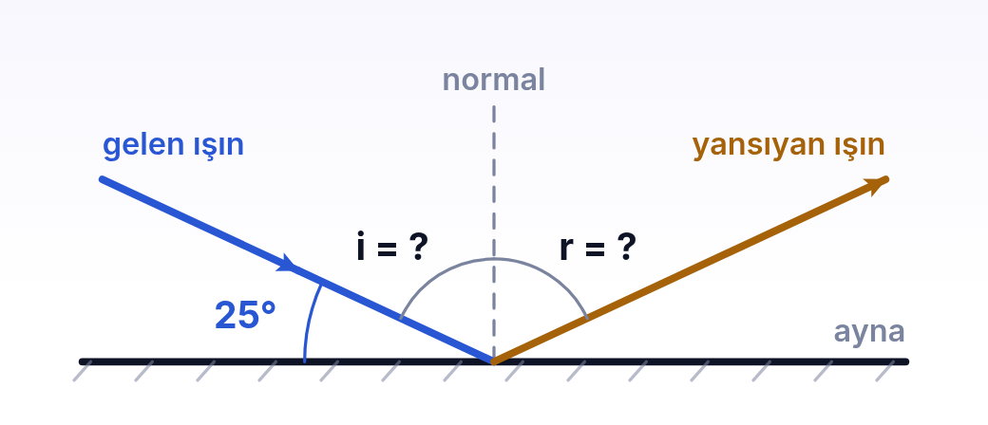
13
Örnek 1 / 8 · Soru
KOLAY
Yüzeyle yapılan açı
SORU
Bir ışın düzlem aynanın yüzeyiyle 25° açı yapacak şekilde geliyor. Gelme açısı, yansıma açısı ve iki ışın arasındaki açı kaç derecedir?
dersler.perinet.org/duzlem-aynalar.html
106
Notes:
Örnek 1 — Yüzeyle yapılan açı
Bir ışın düzlem aynanın yüzeyiyle 25° açı yapacak şekilde geliyor. Gelme açısı, yansıma açısı ve iki ışın arasındaki açı kaç derecedir?
Durum çizimi: Durum: ışın aynanın yüzeyiyle 25° açı yapıyor. Soruda istenen i ve r açıları normalden ölçülür; iki ışın arasındaki açı da soruluyor.
Önce çizimi birlikte okuyun: ne verilmiş, ne soruluyor?

Slide 107
13
Örnek 1 / 8 · Verilenler ve istenen
KOLAY
Yüzeyle yapılan açı
SORU
Bir ışın düzlem aynanın yüzeyiyle 25° açı yapacak şekilde geliyor. Gelme açısı, yansıma açısı ve iki ışın arasındaki açı kaç derecedir?
VERİLENLER
İSTENEN
ışının ayna yüzeyiyle yaptığı açı 25°
açılar normalden ölçülür (normal ile yüzey arası 90°)
gelme açısı i
yansıma açısı r
gelen ile yansıyan ışın arasındaki açı
dersler.perinet.org/duzlem-aynalar.html
107
Notes:
Örnek 1 — Yüzeyle yapılan açı
Bir ışın düzlem aynanın yüzeyiyle 25° açı yapacak şekilde geliyor. Gelme açısı, yansıma açısı ve iki ışın arasındaki açı kaç derecedir?
Verilenler: ışının ayna yüzeyiyle yaptığı açı 25° · açılar normalden ölçülür (normal ile yüzey arası 90°)
İstenen: gelme açısı i · yansıma açısı r · gelen ile yansıyan ışın arasındaki açı
Önce öğrencilere verilenleri ve isteneni söyletin; hangi bağıntının kullanılacağını sorun.

Slide 108
13
Örnek 1 · Çözüm
KOLAY
Yüzeyle yapılan açı
Gelme açısı normalle ölçülür: i = 90° − 25° = 65°
1
Yansıma açısı: r = i = 65°
2
Gelen ve yansıyan ışın arasındaki açı: i + r = 130°
3
dersler.perinet.org/duzlem-aynalar.html
108
Notes:
Örnek 1 — Yüzeyle yapılan açı — çözüm
1. Gelme açısı normalle ölçülür: i = 90° − 25° = 65°
2. Yansıma açısı: r = i = 65°
3. Gelen ve yansıyan ışın arasındaki açı: i + r = 130°

Slide 109
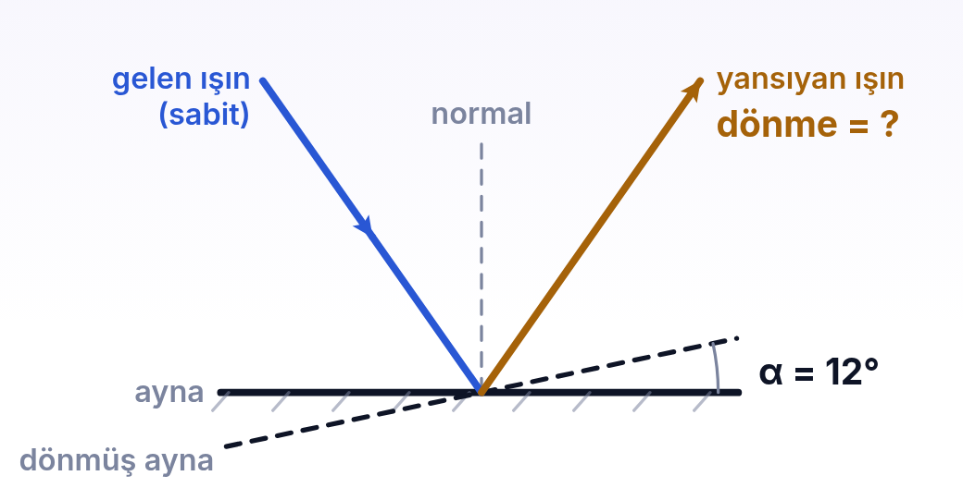
13
Örnek 2 / 8 · Soru
KOLAY
Aynanın dönmesi
SORU
Sabit bir ışın demeti düzlem aynaya düşerken ayna 12° döndürülüyor. Yansıyan ışın kaç derece döner?
dersler.perinet.org/duzlem-aynalar.html
109
Notes:
Örnek 2 — Aynanın dönmesi
Sabit bir ışın demeti düzlem aynaya düşerken ayna 12° döndürülüyor. Yansıyan ışın kaç derece döner?
Durum çizimi: Durum: gelen ışın hiç kıpırdamıyor; yalnızca ayna, çarpma noktası çevresinde α = 12° döndürülüyor (kesikli çizgi). Yansıyan ışının bu sırada kaç derece döndüğü soruluyor.
Önce çizimi birlikte okuyun: ne verilmiş, ne soruluyor?

Slide 110
13
Örnek 2 / 8 · Verilenler ve istenen
KOLAY
Aynanın dönmesi
SORU
Sabit bir ışın demeti düzlem aynaya düşerken ayna 12° döndürülüyor. Yansıyan ışın kaç derece döner?
VERİLENLER
İSTENEN
gelen ışın sabit
aynanın dönme açısı α = 12°
yansıyan ışının kaç derece döndüğü
dersler.perinet.org/duzlem-aynalar.html
110
Notes:
Örnek 2 — Aynanın dönmesi
Sabit bir ışın demeti düzlem aynaya düşerken ayna 12° döndürülüyor. Yansıyan ışın kaç derece döner?
Verilenler: gelen ışın sabit · aynanın dönme açısı α = 12°
İstenen: yansıyan ışının kaç derece döndüğü
Önce öğrencilere verilenleri ve isteneni söyletin; hangi bağıntının kullanılacağını sorun.

Slide 111
13
Örnek 2 · Çözüm
KOLAY
Aynanın dönmesi
Ayna α = 12° dönerse normal de 12° döner.
1
Gelme açısı 12° değişir; yansıma açısı da 12° değişir.
2
Yansıyan ışının dönmesi: 2α = 24°
3
dersler.perinet.org/duzlem-aynalar.html
111
Notes:
Örnek 2 — Aynanın dönmesi — çözüm
1. Ayna α = 12° dönerse normal de 12° döner.
2. Gelme açısı 12° değişir; yansıma açısı da 12° değişir.
3. Yansıyan ışının dönmesi: 2α = 24°

Slide 112
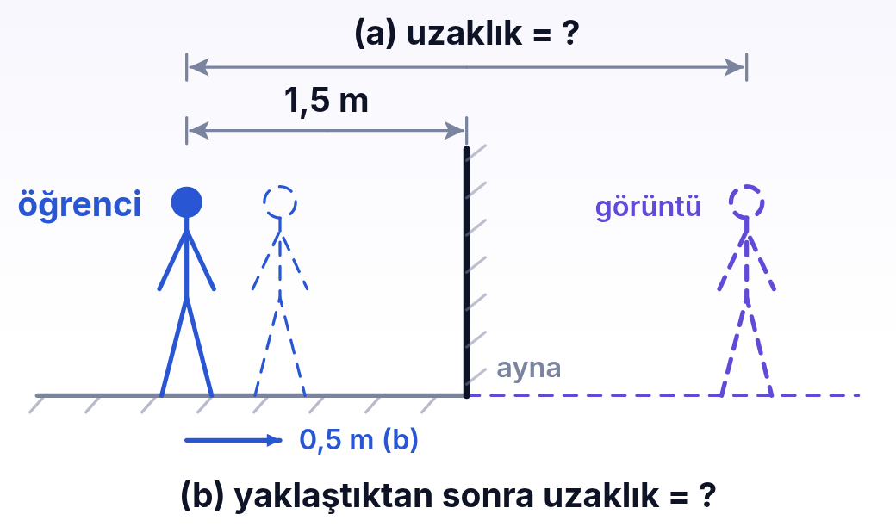
13
Örnek 3 / 8 · Soru
KOLAY
Görüntüne ne kadar uzaksın?
SORU
Bir öğrenci düzlem aynanın 1,5 m önünde duruyor. (a) Görüntüsü kendisinden kaç m uzaktadır? (b) Aynaya 0,5 m yaklaşırsa görüntüsüne uzaklığı ne olur?
dersler.perinet.org/duzlem-aynalar.html
112
Notes:
Örnek 3 — Görüntüne ne kadar uzaksın?
Bir öğrenci düzlem aynanın 1,5 m önünde duruyor. (a) Görüntüsü kendisinden kaç m uzaktadır? (b) Aynaya 0,5 m yaklaşırsa görüntüsüne uzaklığı ne olur?
Durum çizimi: Durum: öğrenci aynanın 1,5 m önünde; mavi kesikli çizim (b)'de aynaya 0,5 m yaklaştığı yeri gösteriyor. İki durumda da öğrencinin kendi görüntüsüne uzaklığı soruluyor.
Önce çizimi birlikte okuyun: ne verilmiş, ne soruluyor?

Slide 113
13
Örnek 3 / 8 · Verilenler ve istenen
KOLAY
Görüntüne ne kadar uzaksın?
SORU
Bir öğrenci düzlem aynanın 1,5 m önünde duruyor. (a) Görüntüsü kendisinden kaç m uzaktadır? (b) Aynaya 0,5 m yaklaşırsa görüntüsüne uzaklığı ne olur?
VERİLENLER
İSTENEN
öğrencinin aynaya uzaklığı 1,5 m
(b)'de aynaya 0,5 m yaklaşıyor
(a) görüntüsüne uzaklığı
(b) yaklaştıktan sonra görüntüsüne uzaklığı
dersler.perinet.org/duzlem-aynalar.html
113
Notes:
Örnek 3 — Görüntüne ne kadar uzaksın?
Bir öğrenci düzlem aynanın 1,5 m önünde duruyor. (a) Görüntüsü kendisinden kaç m uzaktadır? (b) Aynaya 0,5 m yaklaşırsa görüntüsüne uzaklığı ne olur?
Verilenler: öğrencinin aynaya uzaklığı 1,5 m · (b)'de aynaya 0,5 m yaklaşıyor
İstenen: (a) görüntüsüne uzaklığı · (b) yaklaştıktan sonra görüntüsüne uzaklığı
Önce öğrencilere verilenleri ve isteneni söyletin; hangi bağıntının kullanılacağını sorun.

Slide 114
13
Örnek 3 · Çözüm
KOLAY
Görüntüne ne kadar uzaksın?
(a) Görüntü aynanın 1,5 m arkasındadır: 1,5 + 1,5 = 3 m
1
(b) Aynaya uzaklık 1,5 − 0,5 = 1 m olur; görüntüye uzaklık 2 · 1 = 2 m
2
Kontrol: öğrenci 0,5 m yürüdü, görüntüsüne uzaklığı ise 1 m kısaldı. İki kat fark, birbirlerine göre hızın 2v olmasının sebebidir.
3
dersler.perinet.org/duzlem-aynalar.html
114
Notes:
Örnek 3 — Görüntüne ne kadar uzaksın? — çözüm
1. (a) Görüntü aynanın 1,5 m arkasındadır: 1,5 + 1,5 = 3 m
2. (b) Aynaya uzaklık 1,5 − 0,5 = 1 m olur; görüntüye uzaklık 2 · 1 = 2 m
3. Kontrol: öğrenci 0,5 m yürüdü, görüntüsüne uzaklığı ise 1 m kısaldı. İki kat fark, birbirlerine göre hızın 2v olmasının sebebidir.

Slide 115
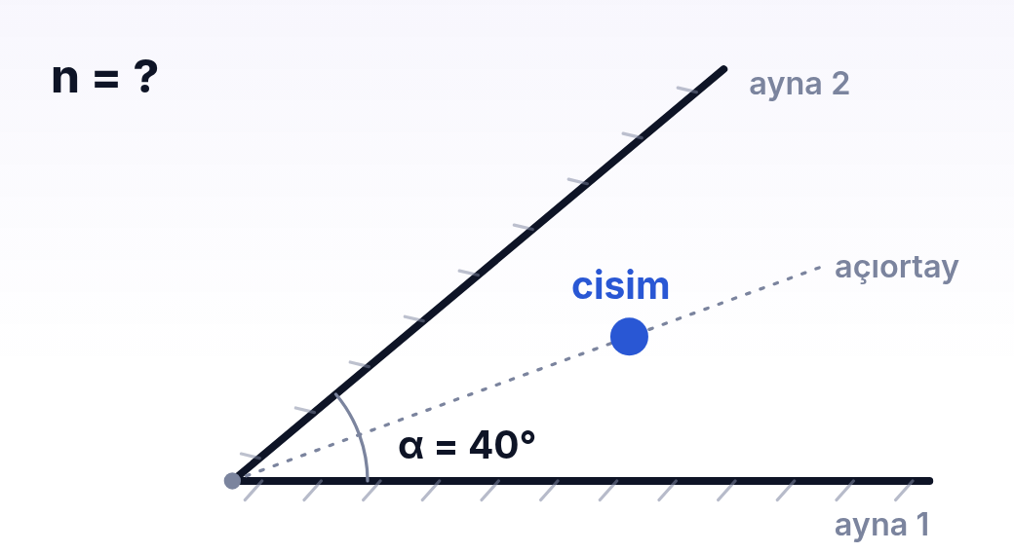
13
Örnek 4 / 8 · Soru
ORTA
İki ayna
SORU
Aralarında 40° açı bulunan iki düzlem ayna arasına, açıortay üzerine bir cisim konuyor. Kaç görüntü oluşur?
dersler.perinet.org/duzlem-aynalar.html
115
Notes:
Örnek 4 — İki ayna
Aralarında 40° açı bulunan iki düzlem ayna arasına, açıortay üzerine bir cisim konuyor. Kaç görüntü oluşur?
Durum çizimi: Durum: iki ayna köşede 40°'lik bir açıyla birleşiyor ve cisim tam açıortayın üzerinde. Aynalarda cismin kaç görüntüsünün oluşacağı (n) soruluyor.
Önce çizimi birlikte okuyun: ne verilmiş, ne soruluyor?

Slide 116
13
Örnek 4 / 8 · Verilenler ve istenen
ORTA
İki ayna
SORU
Aralarında 40° açı bulunan iki düzlem ayna arasına, açıortay üzerine bir cisim konuyor. Kaç görüntü oluşur?
VERİLENLER
İSTENEN
aynalar arası açı α = 40°
cisim açıortay üzerinde
görüntü sayısı n
dersler.perinet.org/duzlem-aynalar.html
116
Notes:
Örnek 4 — İki ayna
Aralarında 40° açı bulunan iki düzlem ayna arasına, açıortay üzerine bir cisim konuyor. Kaç görüntü oluşur?
Verilenler: aynalar arası açı α = 40° · cisim açıortay üzerinde
İstenen: görüntü sayısı n
Önce öğrencilere verilenleri ve isteneni söyletin; hangi bağıntının kullanılacağını sorun.

Slide 117
13
Örnek 4 · Çözüm
ORTA
İki ayna
360 / α = 360 / 40 = 9
1
n = 9 − 1 = 8 görüntü
2
Açı 90° olsaydı 360/90 − 1 = 3 görüntü oluşurdu.
3
NOT
Not: 9 tek sayıdır. Cisim açıortaydan kaydırılırsa açıortayda üst üste binen iki görüntü birbirinden ayrılır ve 9 görüntü oluşur.
dersler.perinet.org/duzlem-aynalar.html
117
Notes:
Örnek 4 — İki ayna — çözüm
1. 360 / α = 360 / 40 = 9
2. n = 9 − 1 = 8 görüntü
3. Açı 90° olsaydı 360/90 − 1 = 3 görüntü oluşurdu.
Not: 9 tek sayıdır. Cisim açıortaydan kaydırılırsa açıortayda üst üste binen iki görüntü birbirinden ayrılır ve 9 görüntü oluşur.

Slide 118
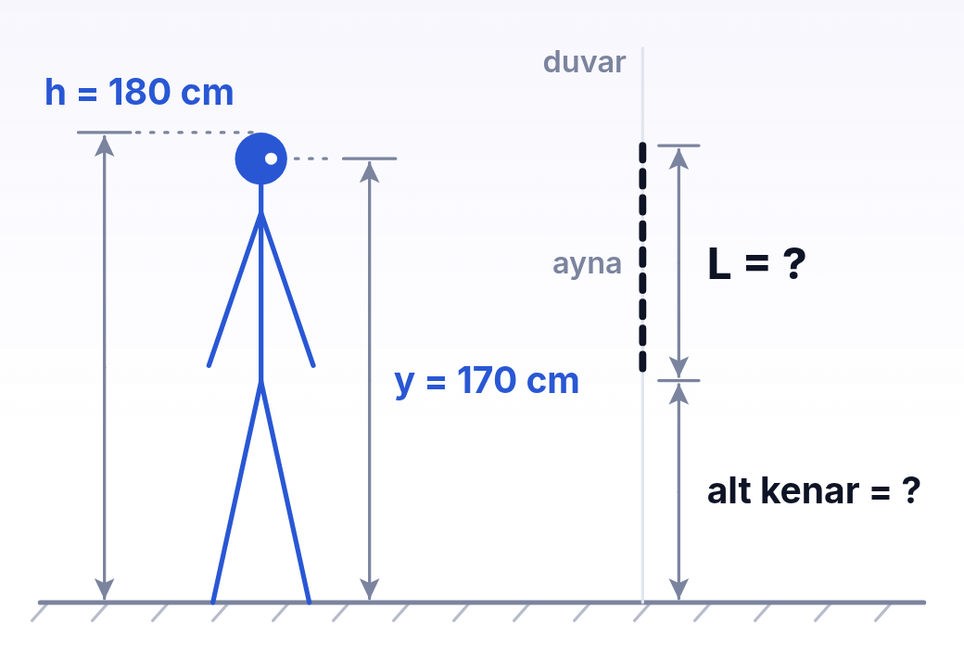
13
Örnek 5 / 8 · Soru
ORTA
Boy aynası
SORU
Boyu 180 cm, göz yüksekliği 170 cm olan bir kişi kendini tepeden tırnağa görmek istiyor. Aynanın boyu ve alt kenarının yerden yüksekliği ne olmalıdır?
dersler.perinet.org/duzlem-aynalar.html
118
Notes:
Örnek 5 — Boy aynası
Boyu 180 cm, göz yüksekliği 170 cm olan bir kişi kendini tepeden tırnağa görmek istiyor. Aynanın boyu ve alt kenarının yerden yüksekliği ne olmalıdır?
Durum çizimi: Durum: kişinin boyu 180 cm, gözleri yerden 170 cm yüksekte. Kendini tepeden tırnağa görebileceği en kısa aynanın boyu L ve aynanın alt kenarının yerden yüksekliği soruluyor.
Önce çizimi birlikte okuyun: ne verilmiş, ne soruluyor?

Slide 119
13
Örnek 5 / 8 · Verilenler ve istenen
ORTA
Boy aynası
SORU
Boyu 180 cm, göz yüksekliği 170 cm olan bir kişi kendini tepeden tırnağa görmek istiyor. Aynanın boyu ve alt kenarının yerden yüksekliği ne olmalıdır?
VERİLENLER
İSTENEN
boy h = 180 cm
göz yüksekliği y = 170 cm
gereken ayna boyu L
aynanın alt kenarının yerden yüksekliği
dersler.perinet.org/duzlem-aynalar.html
119
Notes:
Örnek 5 — Boy aynası
Boyu 180 cm, göz yüksekliği 170 cm olan bir kişi kendini tepeden tırnağa görmek istiyor. Aynanın boyu ve alt kenarının yerden yüksekliği ne olmalıdır?
Verilenler: boy h = 180 cm · göz yüksekliği y = 170 cm
İstenen: gereken ayna boyu L · aynanın alt kenarının yerden yüksekliği
Önce öğrencilere verilenleri ve isteneni söyletin; hangi bağıntının kullanılacağını sorun.

Slide 120
13
Örnek 5 · Çözüm 1 / 2
ORTA
Boy aynası
Ayna boyu = h/2 = 180/2 = 90 cm
1
Alt kenar, göz ile ayak arasının ortası: 170/2 = 85 cm
2
dersler.perinet.org/duzlem-aynalar.html
120
Notes:
Örnek 5 — Boy aynası — çözüm
1. Ayna boyu = h/2 = 180/2 = 90 cm
2. Alt kenar, göz ile ayak arasının ortası: 170/2 = 85 cm

Slide 121
13
Örnek 5 · Çözüm 2 / 2
ORTA
Boy aynası
Üst kenar: alt kenar + 90 = 175 cm (baş ile göz arasının ortası).
3
Kişinin aynaya uzaklığı sonucu değiştirmez.
4
dersler.perinet.org/duzlem-aynalar.html
121
Notes:
Örnek 5 — Boy aynası — çözüm
3. Üst kenar: alt kenar + 90 = 175 cm (baş ile göz arasının ortası).
4. Kişinin aynaya uzaklığı sonucu değiştirmez.

Slide 122
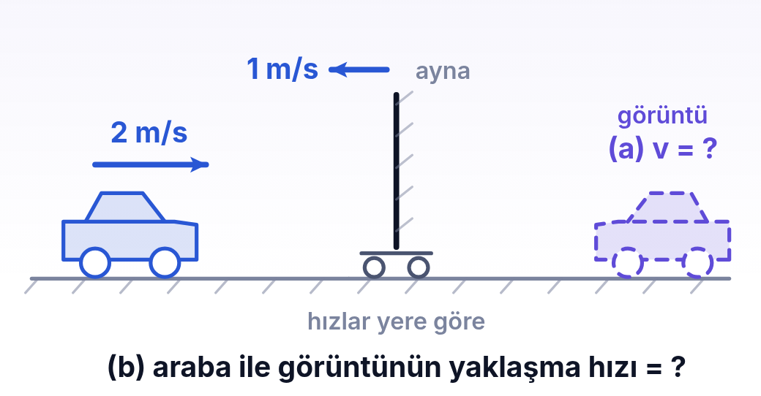
13
Örnek 6 / 8 · Soru
ORTA
Hem ayna hem cisim hareket ediyor
SORU
Bir oyuncak araba bir düzlem aynaya doğru 2 m/s hızla gidiyor; ayna da tekerlekli bir sehpa üzerinde arabaya doğru 1 m/s hızla itiliyor (hızlar yere göre). (a) Görüntünün yere göre hızı nedir? (b) Araba ile görüntüsü birbirine hangi hızla yaklaşır?
dersler.perinet.org/duzlem-aynalar.html
122
Notes:
Örnek 6 — Hem ayna hem cisim hareket ediyor
Bir oyuncak araba bir düzlem aynaya doğru 2 m/s hızla gidiyor; ayna da tekerlekli bir sehpa üzerinde arabaya doğru 1 m/s hızla itiliyor (hızlar yere göre). (a) Görüntünün yere göre hızı nedir? (b) Araba ile görüntüsü birbirine hangi hızla yaklaşır?
Durum çizimi: Durum: araba aynaya doğru 2 m/s, ayna da arabaya doğru 1 m/s hızla gidiyor; iki hız da yere göre. Görüntünün yere göre hızı ve araba ile görüntünün birbirine yaklaşma hızı soruluyor.
Önce çizimi birlikte okuyun: ne verilmiş, ne soruluyor?

Slide 123
13
Örnek 6 / 8 · Verilenler ve istenen
ORTA
Hem ayna hem cisim hareket ediyor
SORU
Bir oyuncak araba bir düzlem aynaya doğru 2 m/s hızla gidiyor; ayna da tekerlekli bir sehpa üzerinde arabaya doğru 1 m/s hızla itiliyor (hızlar yere göre). (a) Görüntünün yere göre hızı nedir? (b) Araba ile görüntüsü birbirine hangi hızla yaklaşır?
VERİLENLER
İSTENEN
varaba = 2 m/s (aynaya doğru)
vayna = 1 m/s (arabaya doğru)
iki hız da yere göre
(a) görüntünün yere göre hızı
(b) araba ile görüntüsünün birbirine yaklaşma hızı
dersler.perinet.org/duzlem-aynalar.html
123
Notes:
Örnek 6 — Hem ayna hem cisim hareket ediyor
Bir oyuncak araba bir düzlem aynaya doğru 2 m/s hızla gidiyor; ayna da tekerlekli bir sehpa üzerinde arabaya doğru 1 m/s hızla itiliyor (hızlar yere göre). (a) Görüntünün yere göre hızı nedir? (b) Araba ile görüntüsü birbirine hangi hızla yaklaşır?
Verilenler: varaba = 2 m/s (aynaya doğru) · vayna = 1 m/s (arabaya doğru) · iki hız da yere göre
İstenen: (a) görüntünün yere göre hızı · (b) araba ile görüntüsünün birbirine yaklaşma hızı
Önce öğrencilere verilenleri ve isteneni söyletin; hangi bağıntının kullanılacağını sorun.

Slide 124
13
Örnek 6 · Çözüm 1 / 2
ORTA
Hem ayna hem cisim hareket ediyor
Arabadan aynaya doğru yönü pozitif al: v_{araba} = +2 m/s, v_{ayna} = −1 m/s.
1
Görüntü her an aynanın, araba kadar arkasındadır: x_{g} = 2·x_{ayna} − x_{araba}. Hızlar için de aynısı geçerlidir: v_{g} = 2·v_{ayna} − v_{araba}.
2
(a) v_{g} = 2·(−1) − 2 = −4 m/s: görüntü yere göre 4 m/s hızla arabaya doğru gelir.
3
dersler.perinet.org/duzlem-aynalar.html
124
Notes:
Örnek 6 — Hem ayna hem cisim hareket ediyor — çözüm
1. Arabadan aynaya doğru yönü pozitif al: varaba = +2 m/s, vayna = −1 m/s.
2. Görüntü her an aynanın, araba kadar arkasındadır: xg = 2·xayna − xaraba. Hızlar için de aynısı geçerlidir: vg = 2·vayna − varaba.
3. (a) vg = 2·(−1) − 2 = −4 m/s: görüntü yere göre 4 m/s hızla arabaya doğru gelir.

Slide 125
13
Örnek 6 · Çözüm 2 / 2
ORTA
Hem ayna hem cisim hareket ediyor
(b) Birbirlerine göre: 2 − (−4) = 6 m/s
4
Kontrol: araba–ayna uzaklığı saniyede 2 + 1 = 3 m kısalır; araba–görüntü uzaklığı bunun iki katıdır: 6 m/s ✓
5
dersler.perinet.org/duzlem-aynalar.html
125
Notes:
Örnek 6 — Hem ayna hem cisim hareket ediyor — çözüm
4. (b) Birbirlerine göre: 2 − (−4) = 6 m/s
5. Kontrol: araba–ayna uzaklığı saniyede 2 + 1 = 3 m kısalır; araba–görüntü uzaklığı bunun iki katıdır: 6 m/s ✓

Slide 126
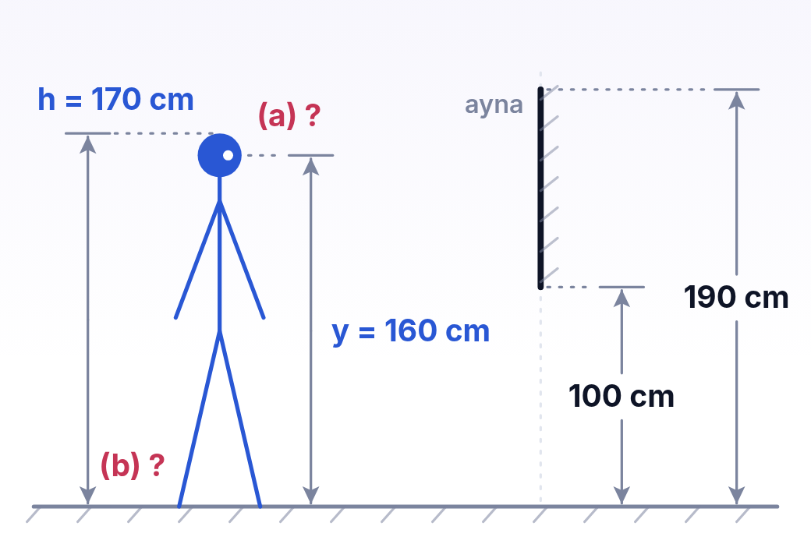
13
Örnek 7 / 8 · Soru
ZOR
Yanlış yere asılmış ayna
SORU
Boyu 170 cm, göz yüksekliği 160 cm olan bir kişi, alt kenarı yerden 100 cm, üst kenarı 190 cm yüksekte olan bir aynanın karşısında duruyor. (a) Başının tepesini görebilir mi? (b) Bedeninin yerden kaç cm'ye kadarki bölümünü göremez? (c) Kendini tepeden tırnağa görmesi için ne yapılmalı?
dersler.perinet.org/duzlem-aynalar.html
126
Notes:
Örnek 7 — Yanlış yere asılmış ayna
Boyu 170 cm, göz yüksekliği 160 cm olan bir kişi, alt kenarı yerden 100 cm, üst kenarı 190 cm yüksekte olan bir aynanın karşısında duruyor. (a) Başının tepesini görebilir mi? (b) Bedeninin yerden kaç cm'ye kadarki bölümünü göremez? (c) Kendini tepeden tırnağa görmesi için ne yapılmalı?
Durum çizimi: Durum: kişinin boyu 170 cm, gözleri 160 cm yüksekte; ayna yerden 100 cm ile 190 cm arasında asılı. (a) Başının tepesini görüp göremeyeceği, (b) bedeninin yerden kaç cm'ye kadarki bölümünü göremeyeceği soruluyor.
Önce çizimi birlikte okuyun: ne verilmiş, ne soruluyor?

Slide 127
13
Örnek 7 / 8 · Verilenler ve istenen
ZOR
Yanlış yere asılmış ayna
SORU
Boyu 170 cm, göz yüksekliği 160 cm olan bir kişi, alt kenarı yerden 100 cm, üst kenarı 190 cm yüksekte olan bir aynanın karşısında duruyor. (a) Başının tepesini görebilir mi? (b) Bedeninin yerden kaç cm'ye kadarki bölümünü göremez? (c) Kendini tepeden tırnağa görmesi için ne yapılmalı?
VERİLENLER
İSTENEN
boy h = 170 cm
göz yüksekliği y = 160 cm
aynanın alt kenarı yerden 100 cm
üst kenarı yerden 190 cm
(a) başının tepesini görüp göremeyeceği
(b) bedeninin yerden kaç cm'ye kadar görünmediği
(c) tam boy görmesi için yapılması gereken değişiklik
dersler.perinet.org/duzlem-aynalar.html
127
Notes:
Örnek 7 — Yanlış yere asılmış ayna
Boyu 170 cm, göz yüksekliği 160 cm olan bir kişi, alt kenarı yerden 100 cm, üst kenarı 190 cm yüksekte olan bir aynanın karşısında duruyor. (a) Başının tepesini görebilir mi? (b) Bedeninin yerden kaç cm'ye kadarki bölümünü göremez? (c) Kendini tepeden tırnağa görmesi için ne yapılmalı?
Verilenler: boy h = 170 cm · göz yüksekliği y = 160 cm · aynanın alt kenarı yerden 100 cm · üst kenarı yerden 190 cm
İstenen: (a) başının tepesini görüp göremeyeceği · (b) bedeninin yerden kaç cm'ye kadar görünmediği · (c) tam boy görmesi için yapılması gereken değişiklik
Önce öğrencilere verilenleri ve isteneni söyletin; hangi bağıntının kullanılacağını sorun.

Slide 128
13
Örnek 7 · Çözüm 1 / 2
ZOR
Yanlış yere asılmış ayna
Yerden y yüksekliğindeki bir noktadan gelen ışın, (y + 160)/2 yüksekliğinde yansır.
1
(a) Baş için (170 + 160)/2 = 165 cm; bu nokta üst kenarın (190 cm) altında: görür.
2
(b) Alt kenar 100 cm: (y + 160)/2 = 100 → y = 40 cm. Yerden 40 cm'ye kadarki bölüm görünmez.
3
dersler.perinet.org/duzlem-aynalar.html
128
Notes:
Örnek 7 — Yanlış yere asılmış ayna — çözüm
1. Yerden y yüksekliğindeki bir noktadan gelen ışın, (y + 160)/2 yüksekliğinde yansır.
2. (a) Baş için (170 + 160)/2 = 165 cm; bu nokta üst kenarın (190 cm) altında: görür.
3. (b) Alt kenar 100 cm: (y + 160)/2 = 100 → y = 40 cm. Yerden 40 cm'ye kadarki bölüm görünmez.

Slide 129
13
Örnek 7 · Çözüm 2 / 2
ZOR
Yanlış yere asılmış ayna
Aynanın boyu (90 cm) gereken h/2 = 85 cm'den uzundur; sorun boyda değil, yükseklikte.
4
(c) Alt kenar 160/2 = 80 cm olmalı: ayna 20 cm aşağı indirilir (üst kenar 170 cm ≥ 165 cm ✓). Aynaya yaklaşmak ya da uzaklaşmak hiçbir şeyi değiştirmez.
5
dersler.perinet.org/duzlem-aynalar.html
129
Notes:
Örnek 7 — Yanlış yere asılmış ayna — çözüm
4. Aynanın boyu (90 cm) gereken h/2 = 85 cm'den uzundur; sorun boyda değil, yükseklikte.
5. (c) Alt kenar 160/2 = 80 cm olmalı: ayna 20 cm aşağı indirilir (üst kenar 170 cm ≥ 165 cm ✓). Aynaya yaklaşmak ya da uzaklaşmak hiçbir şeyi değiştirmez.

Slide 130
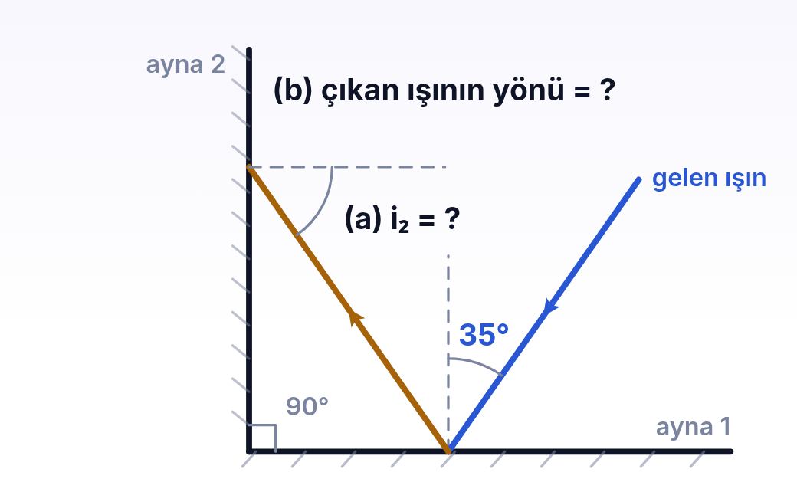
13
Örnek 8 / 8 · Soru
ZOR
Birbirine dik iki ayna
SORU
Birbirine dik iki düzlem aynadan birincisine bir ışın 35° gelme açısıyla geliyor, yansıyıp ikinci aynaya çarpıyor. (a) İkinci aynadaki gelme açısı kaç derecedir? (b) İkinci aynadan çıkan ışın ilk gelen ışına göre hangi doğrultuda ilerler?
dersler.perinet.org/duzlem-aynalar.html
130
Notes:
Örnek 8 — Birbirine dik iki ayna
Birbirine dik iki düzlem aynadan birincisine bir ışın 35° gelme açısıyla geliyor, yansıyıp ikinci aynaya çarpıyor. (a) İkinci aynadaki gelme açısı kaç derecedir? (b) İkinci aynadan çıkan ışın ilk gelen ışına göre hangi doğrultuda ilerler?
Durum çizimi: Durum: iki ayna köşede dik birleşiyor. Işın birinci aynaya 35° gelme açısıyla çarpıyor ve yansıyıp ikinci aynaya gidiyor. İkinci aynadaki gelme açısı ve oradan çıkan ışının ilk gelen ışına göre yönü soruluyor.
Önce çizimi birlikte okuyun: ne verilmiş, ne soruluyor?

Slide 131
13
Örnek 8 / 8 · Verilenler ve istenen
ZOR
Birbirine dik iki ayna
SORU
Birbirine dik iki düzlem aynadan birincisine bir ışın 35° gelme açısıyla geliyor, yansıyıp ikinci aynaya çarpıyor. (a) İkinci aynadaki gelme açısı kaç derecedir? (b) İkinci aynadan çıkan ışın ilk gelen ışına göre hangi doğrultuda ilerler?
VERİLENLER
İSTENEN
aynalar arası açı 90°
birinci aynada gelme açısı 35°
(a) ikinci aynadaki gelme açısı
(b) ikinci aynadan çıkan ışının ilk gelen ışına göre doğrultusu
dersler.perinet.org/duzlem-aynalar.html
131
Notes:
Örnek 8 — Birbirine dik iki ayna
Birbirine dik iki düzlem aynadan birincisine bir ışın 35° gelme açısıyla geliyor, yansıyıp ikinci aynaya çarpıyor. (a) İkinci aynadaki gelme açısı kaç derecedir? (b) İkinci aynadan çıkan ışın ilk gelen ışına göre hangi doğrultuda ilerler?
Verilenler: aynalar arası açı 90° · birinci aynada gelme açısı 35°
İstenen: (a) ikinci aynadaki gelme açısı · (b) ikinci aynadan çıkan ışının ilk gelen ışına göre doğrultusu
Önce öğrencilere verilenleri ve isteneni söyletin; hangi bağıntının kullanılacağını sorun.

Slide 132
13
Örnek 8 · Çözüm 1 / 2
ZOR
Birbirine dik iki ayna
Birinci aynadan yansıyan ışın, yüzeyle 90° − 35° = 55° açı yapar.
1
İki ayna ve ışın bir üçgen oluşturur; köşedeki açı 90° olduğundan ışının ikinci ayna yüzeyiyle yaptığı açı 180° − 90° − 55° = 35°'dir.
2
(a) Gelme açısı normalle ölçülür: 90° − 35° = 55°; yansıma açısı da 55°.
3
dersler.perinet.org/duzlem-aynalar.html
132
Notes:
Örnek 8 — Birbirine dik iki ayna — çözüm
1. Birinci aynadan yansıyan ışın, yüzeyle 90° − 35° = 55° açı yapar.
2. İki ayna ve ışın bir üçgen oluşturur; köşedeki açı 90° olduğundan ışının ikinci ayna yüzeyiyle yaptığı açı 180° − 90° − 55° = 35°'dir.
3. (a) Gelme açısı normalle ölçülür: 90° − 35° = 55°; yansıma açısı da 55°.

Slide 133
13
Örnek 8 · Çözüm 2 / 2
ZOR
Birbirine dik iki ayna
Her yansıma ışını 180° − 2i kadar çevirir: 180 − 70 = 110° ve 180 − 110 = 70°; toplam 180°.
4
(b) Işın gelen ışına paralel ve ters yönde geri döner. İki yansımanın kuralı da aynısını söyler: 2α = 2 · 90° = 180°.
5
NOT
Bu sonuç gelme açısından bağımsızdır: dik aynalarda iki gelme açısının toplamı her zaman 90°'dir. Köşe yansıtıcıların, bisiklet reflektörlerinin ve Ay'daki yansıtıcıların çalışma ilkesi budur.
dersler.perinet.org/duzlem-aynalar.html
133
Notes:
Örnek 8 — Birbirine dik iki ayna — çözüm
4. Her yansıma ışını 180° − 2i kadar çevirir: 180 − 70 = 110° ve 180 − 110 = 70°; toplam 180°.
5. (b) Işın gelen ışına paralel ve ters yönde geri döner. İki yansımanın kuralı da aynısını söyler: 2α = 2 · 90° = 180°.
Bu sonuç gelme açısından bağımsızdır: dik aynalarda iki gelme açısının toplamı her zaman 90°'dir. Köşe yansıtıcıların, bisiklet reflektörlerinin ve Ay'daki yansıtıcıların çalışma ilkesi budur.

Slide 134
4 / 4 PEKİŞTİR
SIRA SENDE 1 / 5
KOLAY
Aralarında 36° açı bulunan iki düzlem ayna arasına bir cisim konuyor. Kaç görüntü oluşur?
✎
Önce kendin çöz, sonra cevaba bak. Her soruda önce verilenleri ve isteneni yaz. (Açıları hep normalden ölç.) Cevap bir sonraki slaytta
dersler.perinet.org/duzlem-aynalar.html
134
Notes:
Sıra sende: Aralarında 36° açı bulunan iki düzlem ayna arasına bir cisim konuyor. Kaç görüntü oluşur?
Öğrencilere 2–3 dakika verin; sonra cevap slaytını açın.
Cevap: Cevap: n = 360 / α − 1 = 360 / 36 − 1 = 10 − 1 = 9 görüntü. 360 / 36 = 10 çift sayı olduğu için cismin yeri sonucu değiştirmez.

Slide 135
4 / 4 PEKİŞTİR
!
Cevap
Aralarında 36° açı bulunan iki düzlem ayna arasına bir cisim konuyor. Kaç görüntü oluşur?
Cevap: n = 360 / α − 1 = 360 / 36 − 1 = 10 − 1 = 9 görüntü. 360 / 36 = 10 çift sayı olduğu için cismin yeri sonucu değiştirmez.
dersler.perinet.org/duzlem-aynalar.html
135
Notes:
Cevap: Cevap: n = 360 / α − 1 = 360 / 36 − 1 = 10 − 1 = 9 görüntü. 360 / 36 = 10 çift sayı olduğu için cismin yeri sonucu değiştirmez.

Slide 136
4 / 4 PEKİŞTİR
SIRA SENDE 2 / 5
KOLAY
Boyu 150 cm olan bir çocuk kendini tepeden tırnağa görmek istiyor. Aynanın boyu en az kaç cm olmalıdır?
✎
Önce kendin çöz, sonra cevaba bak. Her soruda önce verilenleri ve isteneni yaz. (Açıları hep normalden ölç.) Cevap bir sonraki slaytta
dersler.perinet.org/duzlem-aynalar.html
136
Notes:
Sıra sende: Boyu 150 cm olan bir çocuk kendini tepeden tırnağa görmek istiyor. Aynanın boyu en az kaç cm olmalıdır?
Öğrencilere 2–3 dakika verin; sonra cevap slaytını açın.
Cevap: Cevap: L = h / 2 = 150 / 2 = 75 cm. Çocuğun aynaya uzaklığı bu sonucu değiştirmez.

Slide 137
4 / 4 PEKİŞTİR
!
Cevap
Boyu 150 cm olan bir çocuk kendini tepeden tırnağa görmek istiyor. Aynanın boyu en az kaç cm olmalıdır?
Cevap: L = h / 2 = 150 / 2 = 75 cm. Çocuğun aynaya uzaklığı bu sonucu değiştirmez.
dersler.perinet.org/duzlem-aynalar.html
137
Notes:
Cevap: Cevap: L = h / 2 = 150 / 2 = 75 cm. Çocuğun aynaya uzaklığı bu sonucu değiştirmez.

Slide 138
4 / 4 PEKİŞTİR
SIRA SENDE 3 / 5
ORTA
Düzlem aynanın 4 m önündeki bir çocuk aynaya doğru 1 m/s hızla yürüyor. 2 s sonra çocuk ile görüntüsü arasındaki uzaklık kaç m olur?
✎
Önce kendin çöz, sonra cevaba bak. Her soruda önce verilenleri ve isteneni yaz. (Açıları hep normalden ölç.) Cevap bir sonraki slaytta
dersler.perinet.org/duzlem-aynalar.html
138
Notes:
Sıra sende: Düzlem aynanın 4 m önündeki bir çocuk aynaya doğru 1 m/s hızla yürüyor. 2 s sonra çocuk ile görüntüsü arasındaki uzaklık kaç m olur?
Öğrencilere 2–3 dakika verin; sonra cevap slaytını açın.
Cevap: Cevap: Çocuk 2 s'de 1 · 2 = 2 m yürür; aynaya uzaklığı 4 − 2 = 2 m olur. Görüntü de aynanın 2 m arkasındadır: aradaki uzaklık 2 + 2 = 4 m. Başta 8 m'ydi; her saniye 2 m kısaldı.

Slide 139
4 / 4 PEKİŞTİR
!
Cevap
Düzlem aynanın 4 m önündeki bir çocuk aynaya doğru 1 m/s hızla yürüyor. 2 s sonra çocuk ile görüntüsü arasındaki uzaklık kaç m olur?
Cevap: Çocuk 2 s'de 1 · 2 = 2 m yürür; aynaya uzaklığı 4 − 2 = 2 m olur. Görüntü de aynanın 2 m arkasındadır: aradaki uzaklık 2 + 2 = 4 m. Başta 8 m'ydi; her saniye 2 m kısaldı.
dersler.perinet.org/duzlem-aynalar.html
139
Notes:
Cevap: Cevap: Çocuk 2 s'de 1 · 2 = 2 m yürür; aynaya uzaklığı 4 − 2 = 2 m olur. Görüntü de aynanın 2 m arkasındadır: aradaki uzaklık 2 + 2 = 4 m. Başta 8 m'ydi; her saniye 2 m kısaldı.

Slide 140
4 / 4 PEKİŞTİR
SIRA SENDE 4 / 5
ORTA
Boyu 160 cm, göz yüksekliği 150 cm olan biri kendini tam boy görmek istiyor. Aynanın alt ve üst kenarı yerden kaç cm yüksekte olmalı?
✎
Önce kendin çöz, sonra cevaba bak. Her soruda önce verilenleri ve isteneni yaz. (Açıları hep normalden ölç.) Cevap bir sonraki slaytta
dersler.perinet.org/duzlem-aynalar.html
140
Notes:
Sıra sende: Boyu 160 cm, göz yüksekliği 150 cm olan biri kendini tam boy görmek istiyor. Aynanın alt ve üst kenarı yerden kaç cm yüksekte olmalı?
Öğrencilere 2–3 dakika verin; sonra cevap slaytını açın.
Cevap: Cevap: Alt kenar y / 2 = 150 / 2 = 75 cm. Üst kenar (h + y) / 2 = (160 + 150) / 2 = 155 cm. Kontrol: ayna boyu 155 − 75 = 80 cm = h / 2 ✓

Slide 141
4 / 4 PEKİŞTİR
!
Cevap
Boyu 160 cm, göz yüksekliği 150 cm olan biri kendini tam boy görmek istiyor. Aynanın alt ve üst kenarı yerden kaç cm yüksekte olmalı?
Cevap: Alt kenar y / 2 = 150 / 2 = 75 cm. Üst kenar (h + y) / 2 = (160 + 150) / 2 = 155 cm. Kontrol: ayna boyu 155 − 75 = 80 cm = h / 2 ✓
dersler.perinet.org/duzlem-aynalar.html
141
Notes:
Cevap: Cevap: Alt kenar y / 2 = 150 / 2 = 75 cm. Üst kenar (h + y) / 2 = (160 + 150) / 2 = 155 cm. Kontrol: ayna boyu 155 − 75 = 80 cm = h / 2 ✓

Slide 142
4 / 4 PEKİŞTİR
SIRA SENDE 5 / 5
ZOR
İki düzlem ayna arasında, açıortaydaki bir cismin 7 görüntüsü oluşuyor. Aynalar arasındaki açı 15° azaltılırsa kaç görüntü oluşur?
✎
Önce kendin çöz, sonra cevaba bak. Her soruda önce verilenleri ve isteneni yaz. (Açıları hep normalden ölç.) Cevap bir sonraki slaytta
dersler.perinet.org/duzlem-aynalar.html
142
Notes:
Sıra sende: İki düzlem ayna arasında, açıortaydaki bir cismin 7 görüntüsü oluşuyor. Aynalar arasındaki açı 15° azaltılırsa kaç görüntü oluşur?
Öğrencilere 2–3 dakika verin; sonra cevap slaytını açın.
Cevap: Cevap: 360 / α − 1 = 7 → 360 / α = 8 → α = 45°. Yeni açı 45° − 15° = 30°: n = 360 / 30 − 1 = 11 görüntü.

Slide 143
4 / 4 PEKİŞTİR
!
Cevap
İki düzlem ayna arasında, açıortaydaki bir cismin 7 görüntüsü oluşuyor. Aynalar arasındaki açı 15° azaltılırsa kaç görüntü oluşur?
Cevap: 360 / α − 1 = 7 → 360 / α = 8 → α = 45°. Yeni açı 45° − 15° = 30°: n = 360 / 30 − 1 = 11 görüntü.
dersler.perinet.org/duzlem-aynalar.html
143
Notes:
Cevap: Cevap: 360 / α − 1 = 7 → 360 / α = 8 → α = 45°. Yeni açı 45° − 15° = 30°: n = 360 / 30 − 1 = 11 görüntü.

Slide 144
4 / 4 PEKİŞTİR
14
Sık yapılan hatalar · 1 / 2
Sınavda puan kaybettiren klasikler ve doğrusu.
✗
Açıyı yüzeyle ölçmek.
✗
Görüntüyü gerçek sanmak.
✓
Gelme ve yansıma açıları her zaman normalle ölçülür.
✓
Düzlem aynada görüntü sanaldır; perdeye düşmez.
✗
Görüntünün aynanın yüzeyinde olduğunu sanmak.
✗
“Ayna sağı solu değiştirir, peki neden altı üstü değiştirmiyor?”
✓
Görüntü aynanın arkasında, cisimle aynı uzaklıktadır; aynaya 1 m uzaktaysan görüntün senden 2 m uzaktadır.
✓
Ayna aslında önü arkayı ters çevirir; sağ–sol izlenimi bunun sonucudur.
dersler.perinet.org/duzlem-aynalar.html
144
Notes:
Sık yapılan hatalar
• Açıyı yüzeyle ölçmek. Gelme ve yansıma açıları her zaman normalle ölçülür.
• Görüntüyü gerçek sanmak. Düzlem aynada görüntü sanaldır; perdeye düşmez.
• Görüntünün aynanın yüzeyinde olduğunu sanmak. Görüntü aynanın arkasında, cisimle aynı uzaklıktadır; aynaya 1 m uzaktaysan görüntün senden 2 m uzaktadır.
• “Ayna sağı solu değiştirir, peki neden altı üstü değiştirmiyor?” Ayna aslında önü arkayı ters çevirir; sağ–sol izlenimi bunun sonucudur.

Slide 145
4 / 4 PEKİŞTİR
14
Sık yapılan hatalar · 2 / 2
Sınavda puan kaybettiren klasikler ve doğrusu.
✗
Ayna α dönünce ışın da α döner sanmak.
✗
Boy aynasında uzaklığın etkili olduğunu düşünmek.
✓
Işın 2α döner.
✓
Gereken boy h/2'dir ve uzaklıktan bağımsızdır.
✗
İki aynada 360/α'yı doğrudan görüntü sayısı sanmak.
✗
Dağınık yansımada i = r kuralının bozulduğunu sanmak.
✓
Bu sayı cismi de içerir; görüntü sayısı bir eksiktir.
✓
Kural her ışın için geçerlidir; dağılmanın sebebi pürüzlü yüzeyde normallerin farklı yönlere bakmasıdır.
dersler.perinet.org/duzlem-aynalar.html
145
Notes:
Sık yapılan hatalar
• Ayna α dönünce ışın da α döner sanmak. Işın 2α döner.
• Boy aynasında uzaklığın etkili olduğunu düşünmek. Gereken boy h/2'dir ve uzaklıktan bağımsızdır.
• İki aynada 360/α'yı doğrudan görüntü sayısı sanmak. Bu sayı cismi de içerir; görüntü sayısı bir eksiktir.
• Dağınık yansımada i = r kuralının bozulduğunu sanmak. Kural her ışın için geçerlidir; dağılmanın sebebi pürüzlü yüzeyde normallerin farklı yönlere bakmasıdır.

Slide 146
Özetle
SIRADAKİ KONU 03 · Küresel aynalar
AKLINDA KALSIN
TEMEL BAĞINTILAR
01
Görüntü sanal
i = r
gelme açısı = yansıma açısı
02
Boy eşit
d(cisim) = d(görüntü)
aynaya eşit uzaklık
03
Ayna α dönerse ışın 2α
n = 360/α − 1
iki ayna arasındaki görüntü
04
Ayna boyu h / 2
L = h / 2
gereken ayna boyu
Etkileşimli deneyler, canlı grafikler ve hızlı test: dersler.perinet.org/duzlem-aynalar.html
Notes:
Özet: Görüntü sanal · Boy eşit · Ayna α dönerse ışın 2α · Ayna boyu h / 2
i = r — gelme açısı = yansıma açısı
d(cisim) = d(görüntü) — aynaya eşit uzaklık
n = 360/α − 1 — iki ayna arasındaki görüntü
L = h / 2 — gereken ayna boyu

